Slide 1
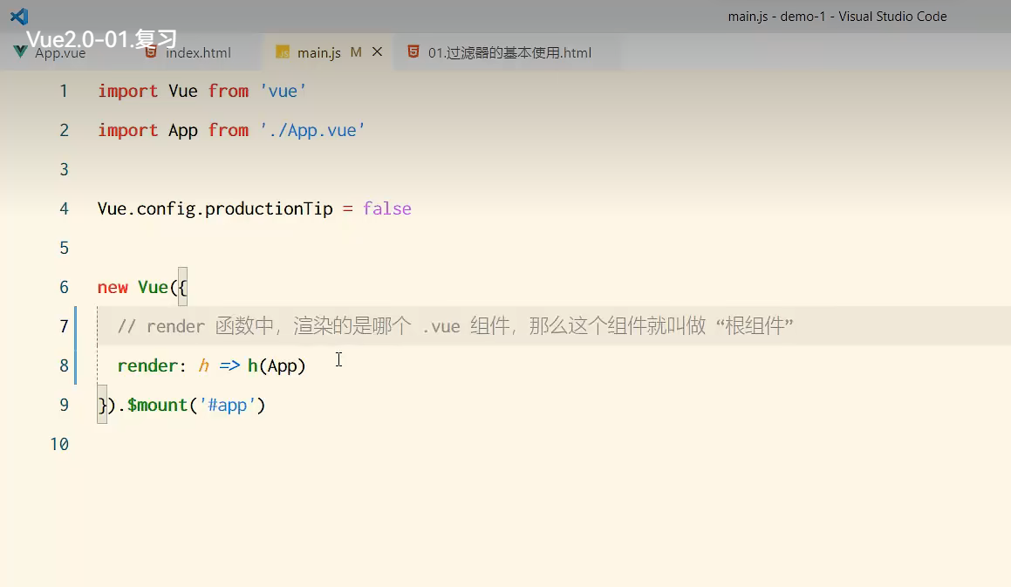

Slide 2
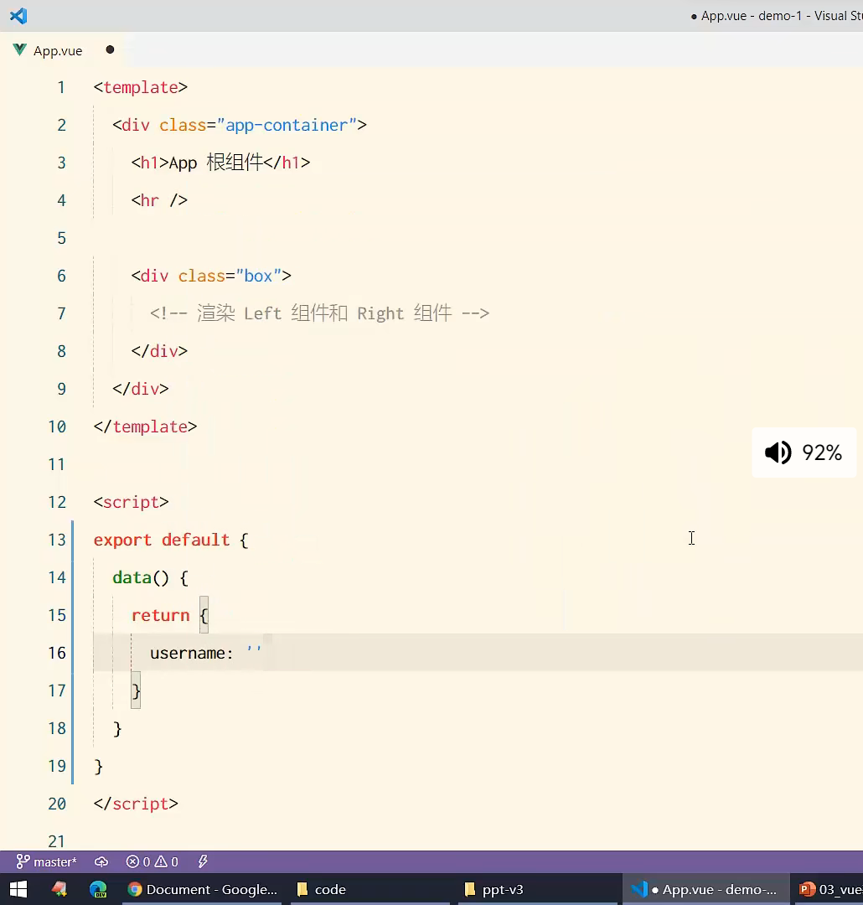
Data必须是一个函数

Slide 3
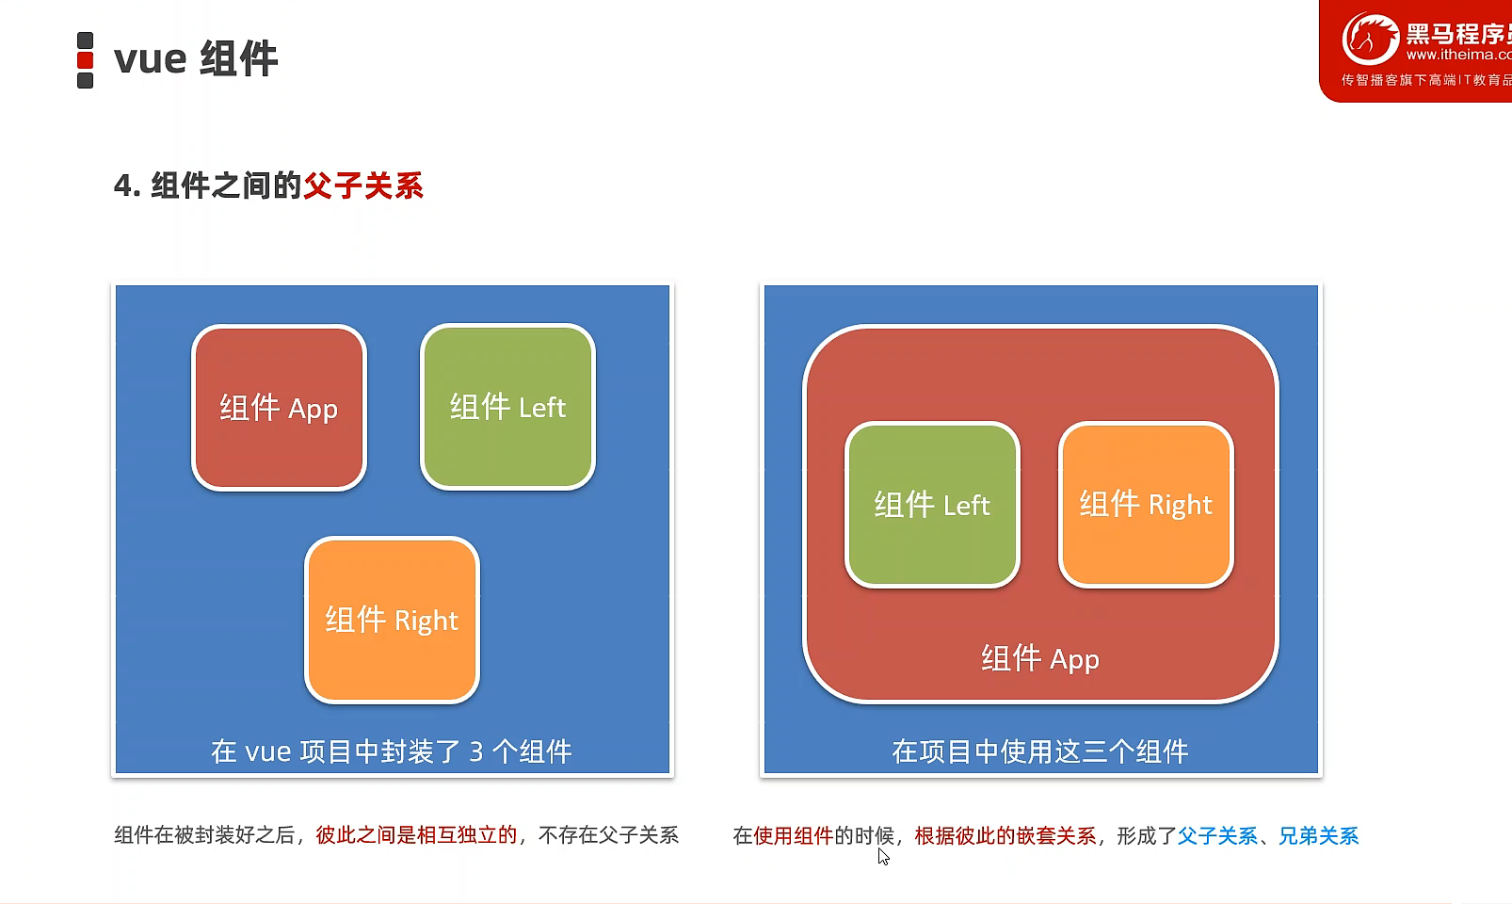

Slide 4
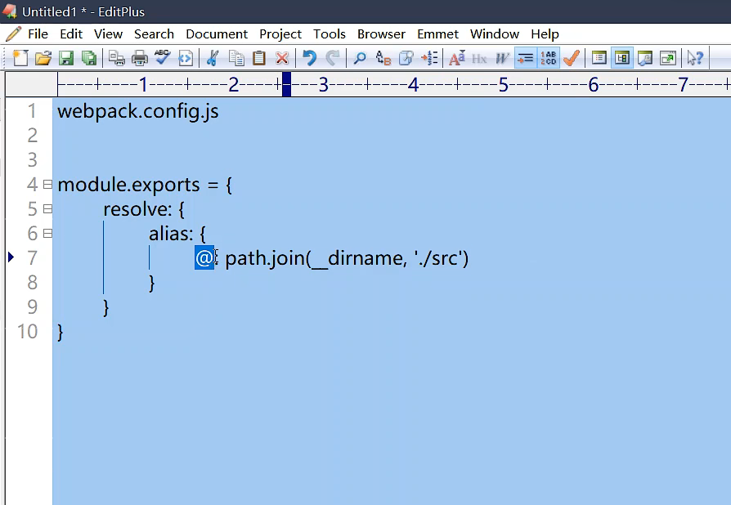
内部已经帮我们自动生成了，@的指向 他还是指向src

Slide 5
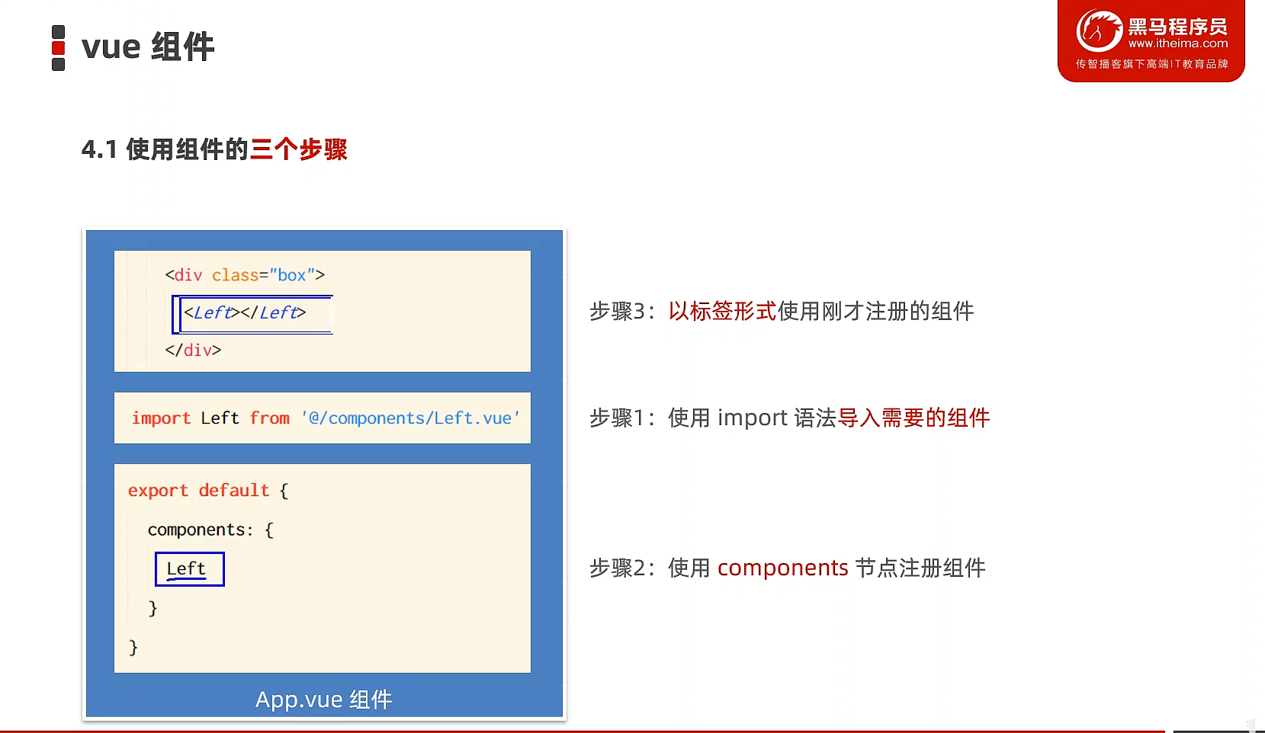

Slide 6
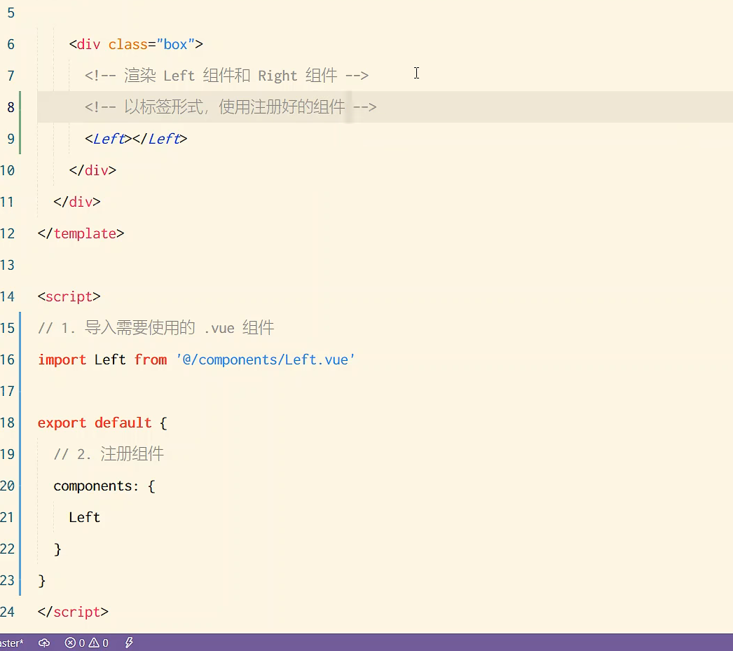

Slide 7
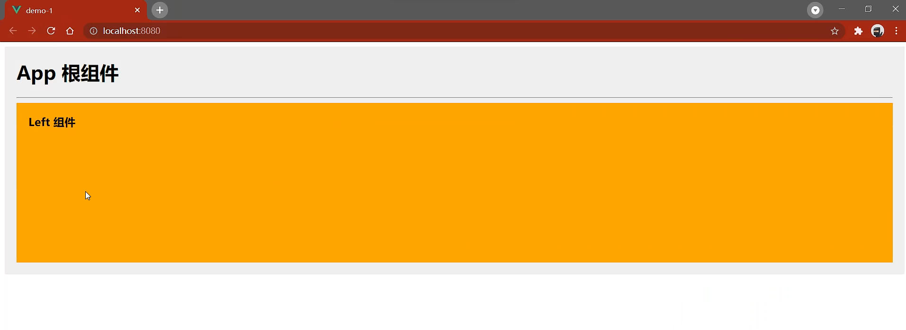

Slide 8
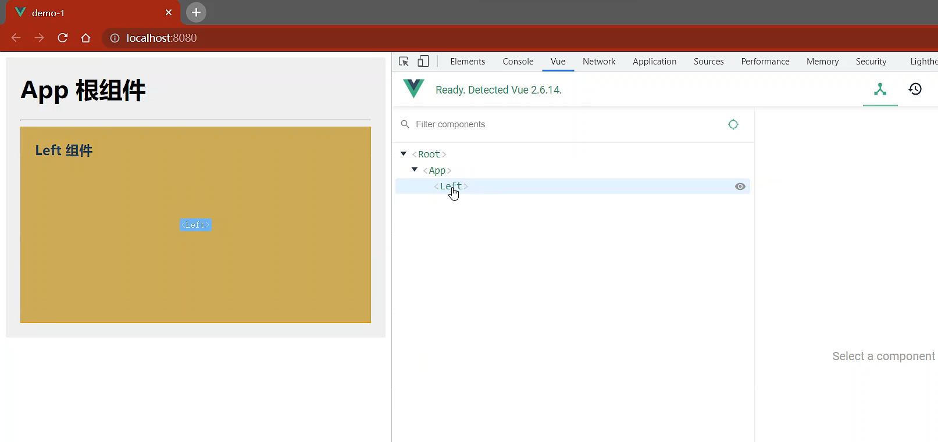
根
根组件
子组件

Slide 9
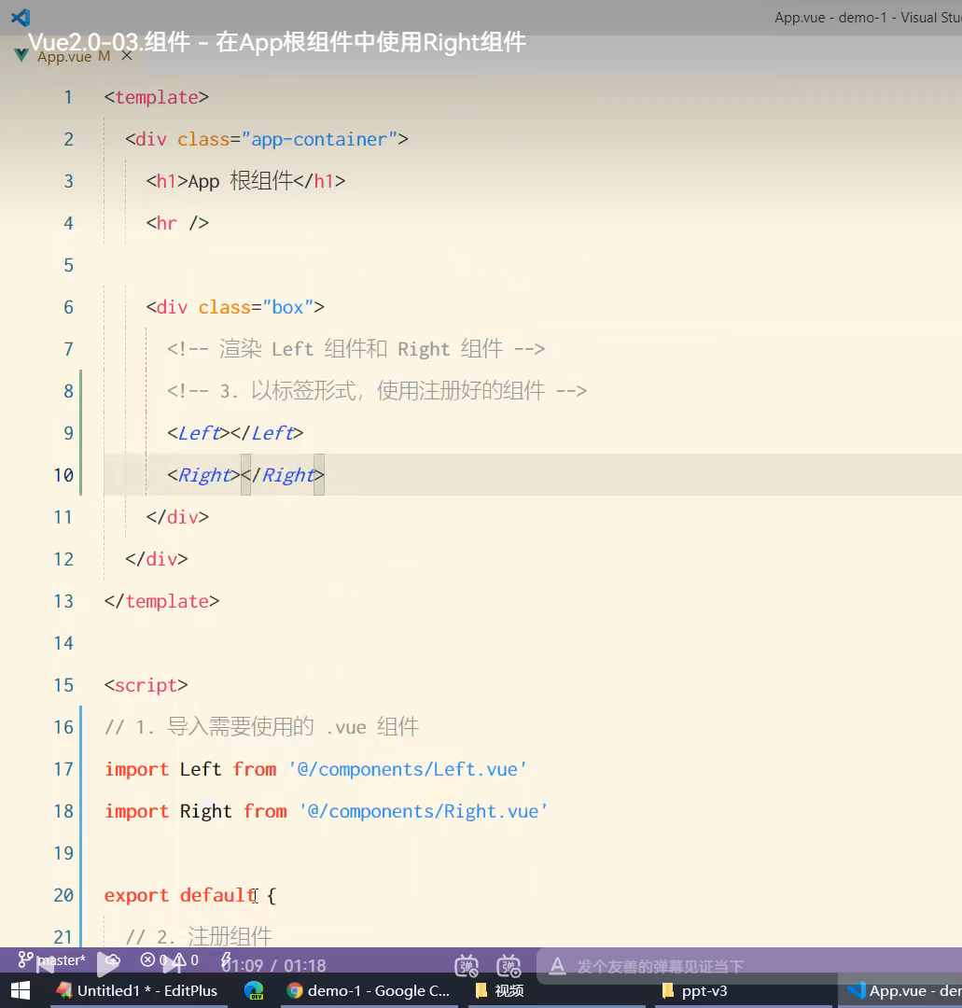

Slide 10
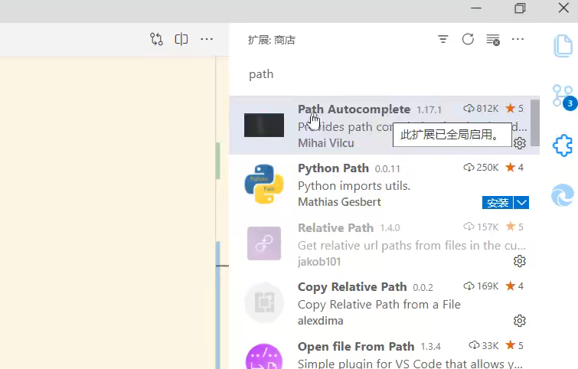
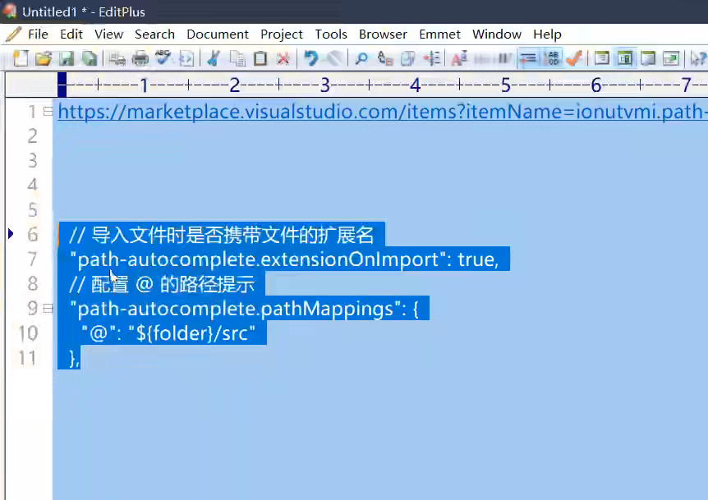

Slide 11
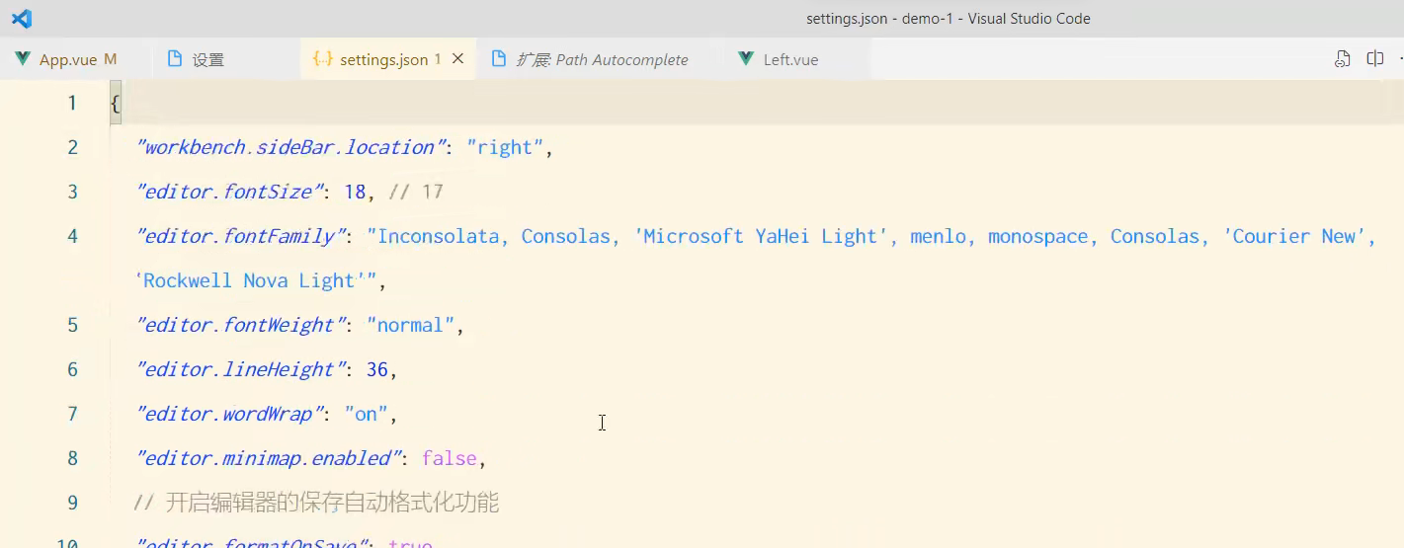
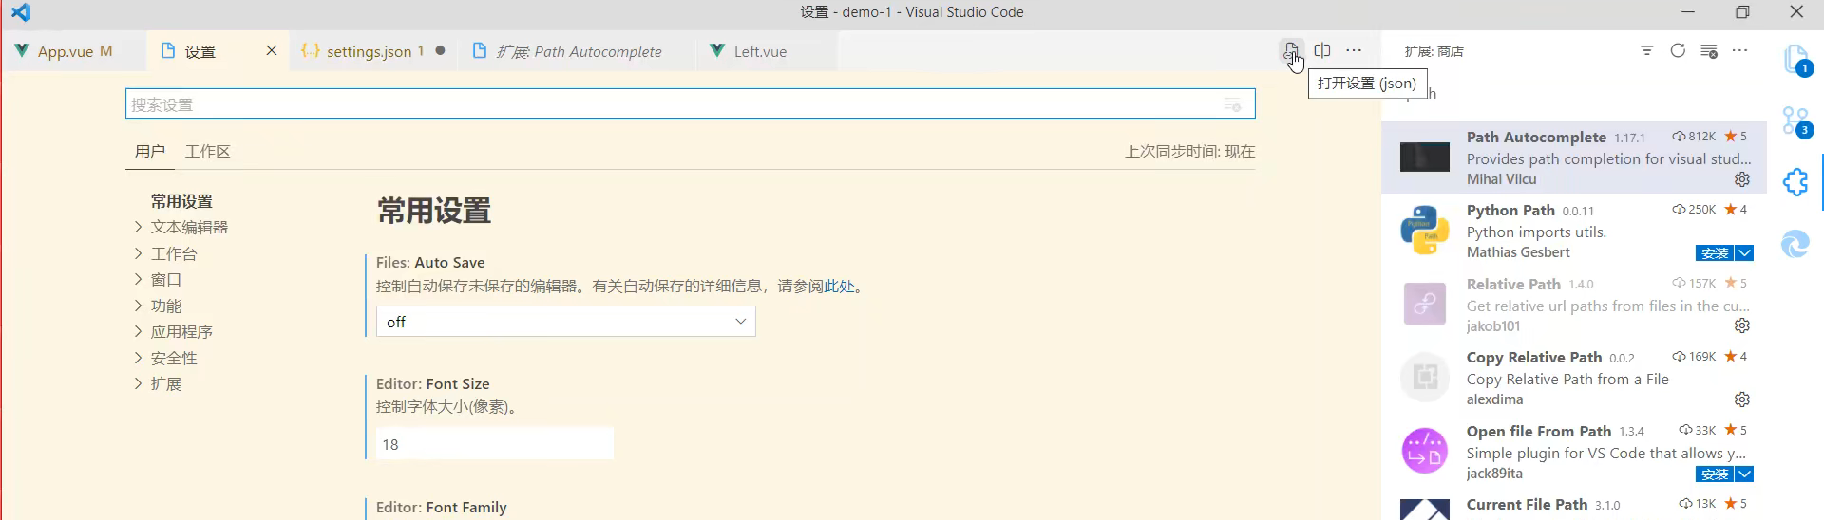
粘贴到这里
输入@有提示效果

Slide 12
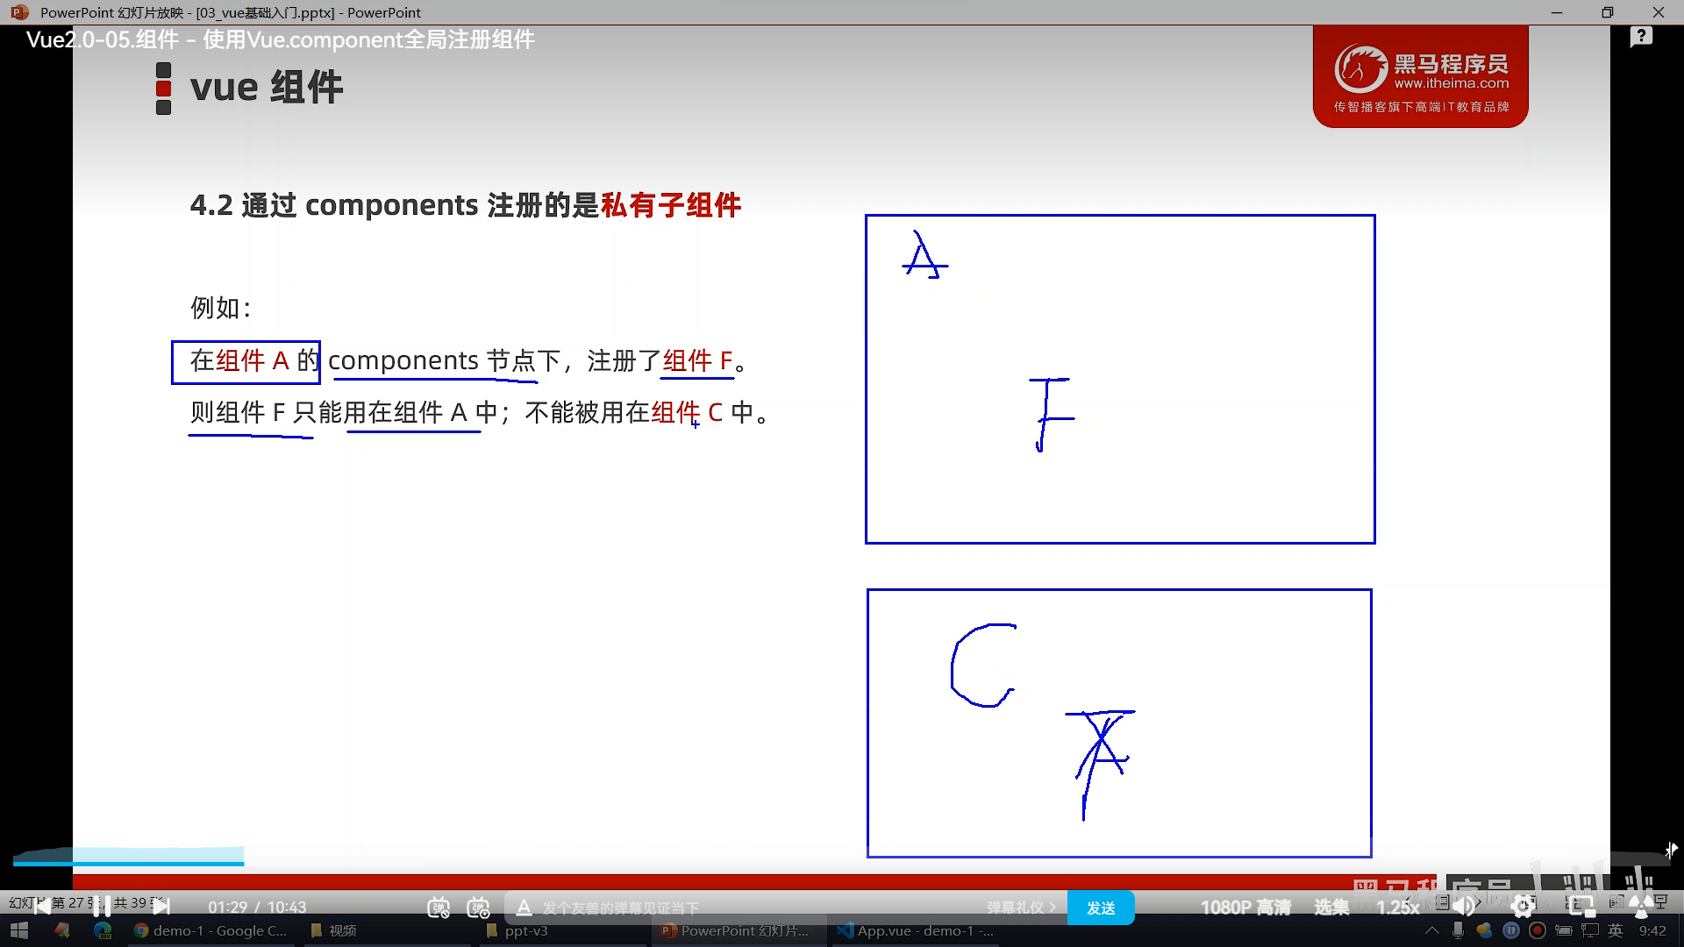

Slide 13
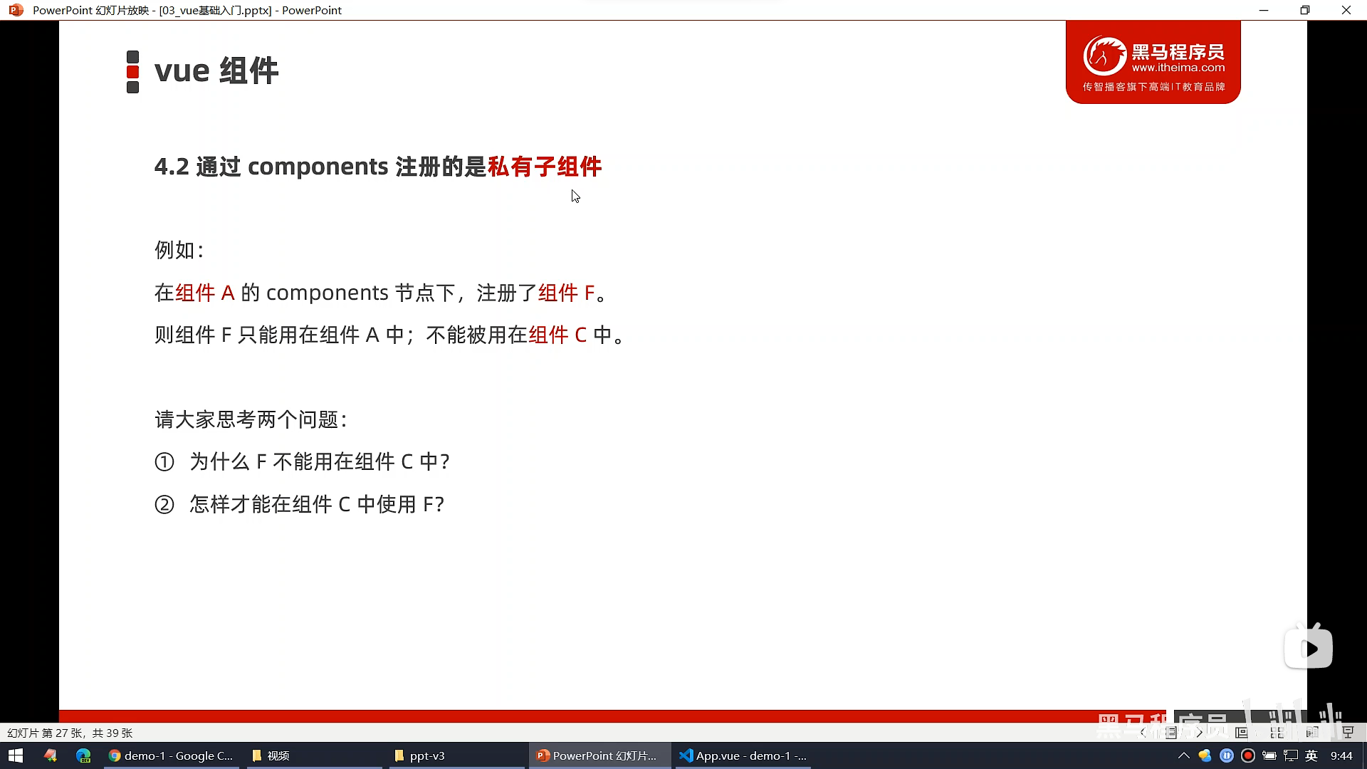
如果一个组件被频繁的被用到就会很麻烦

Slide 14
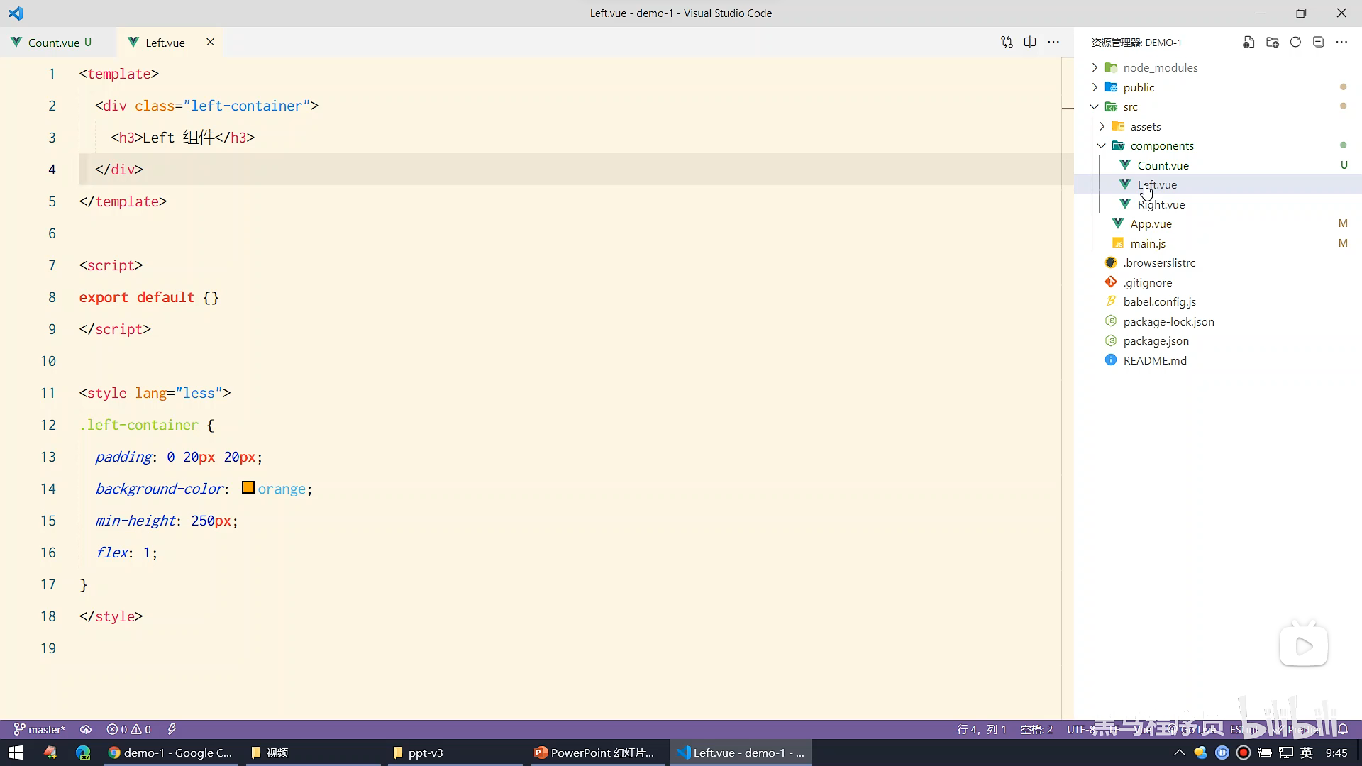
创建一个vue组件

Slide 15
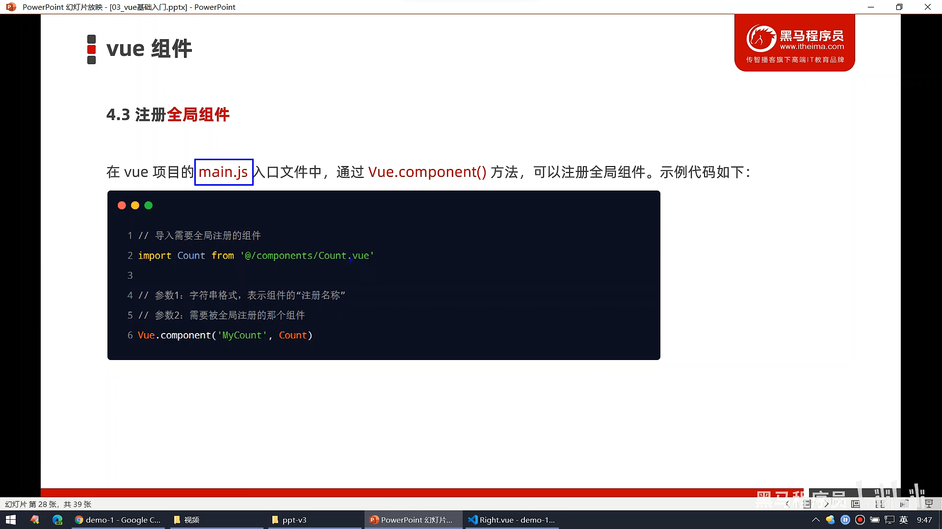
标签的名字
<mycount> </mycount>

Slide 16
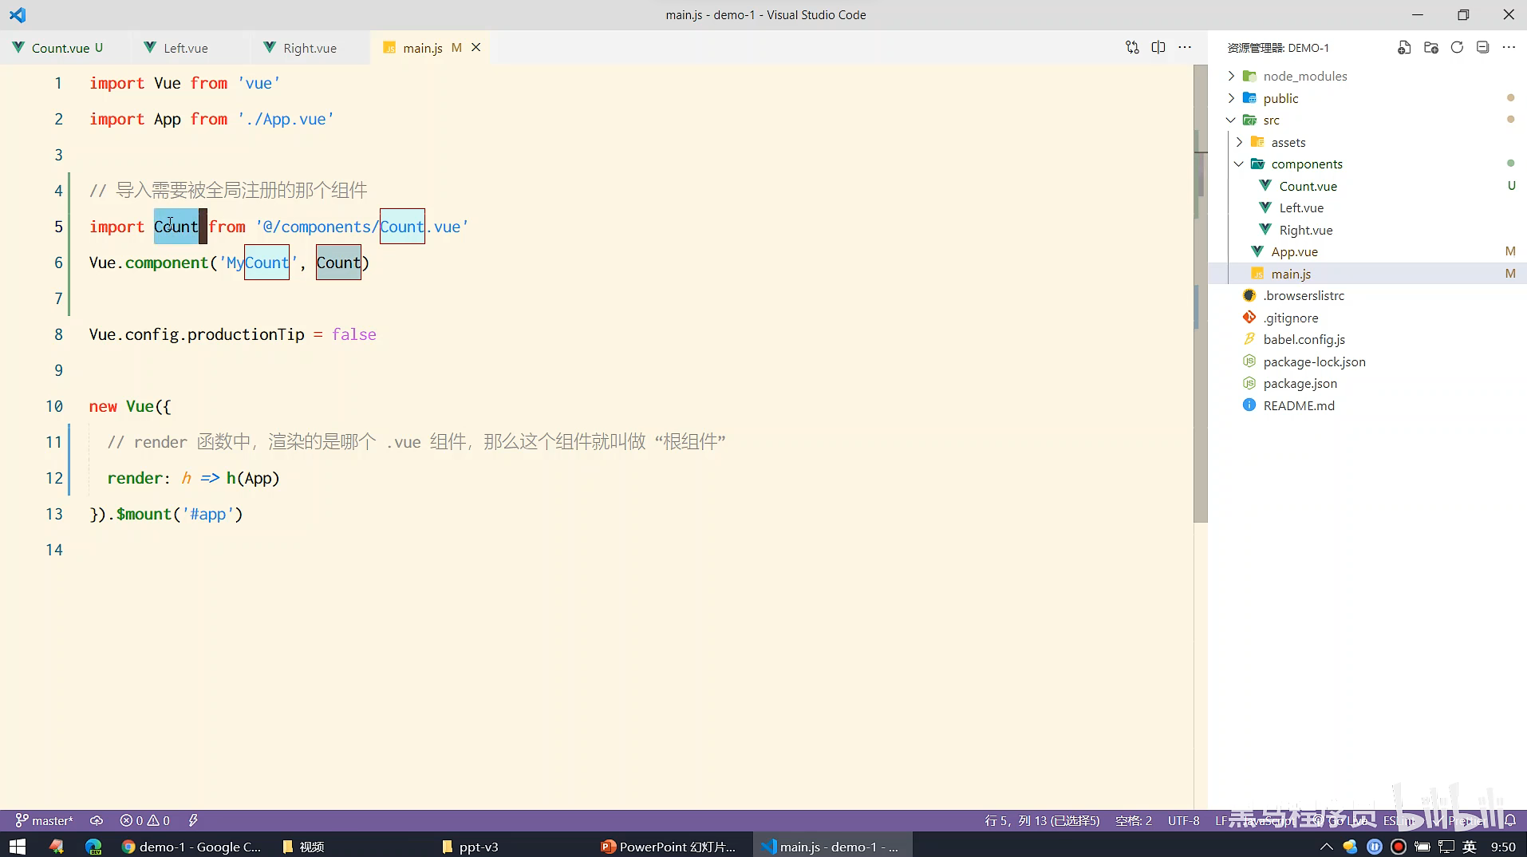

Slide 17
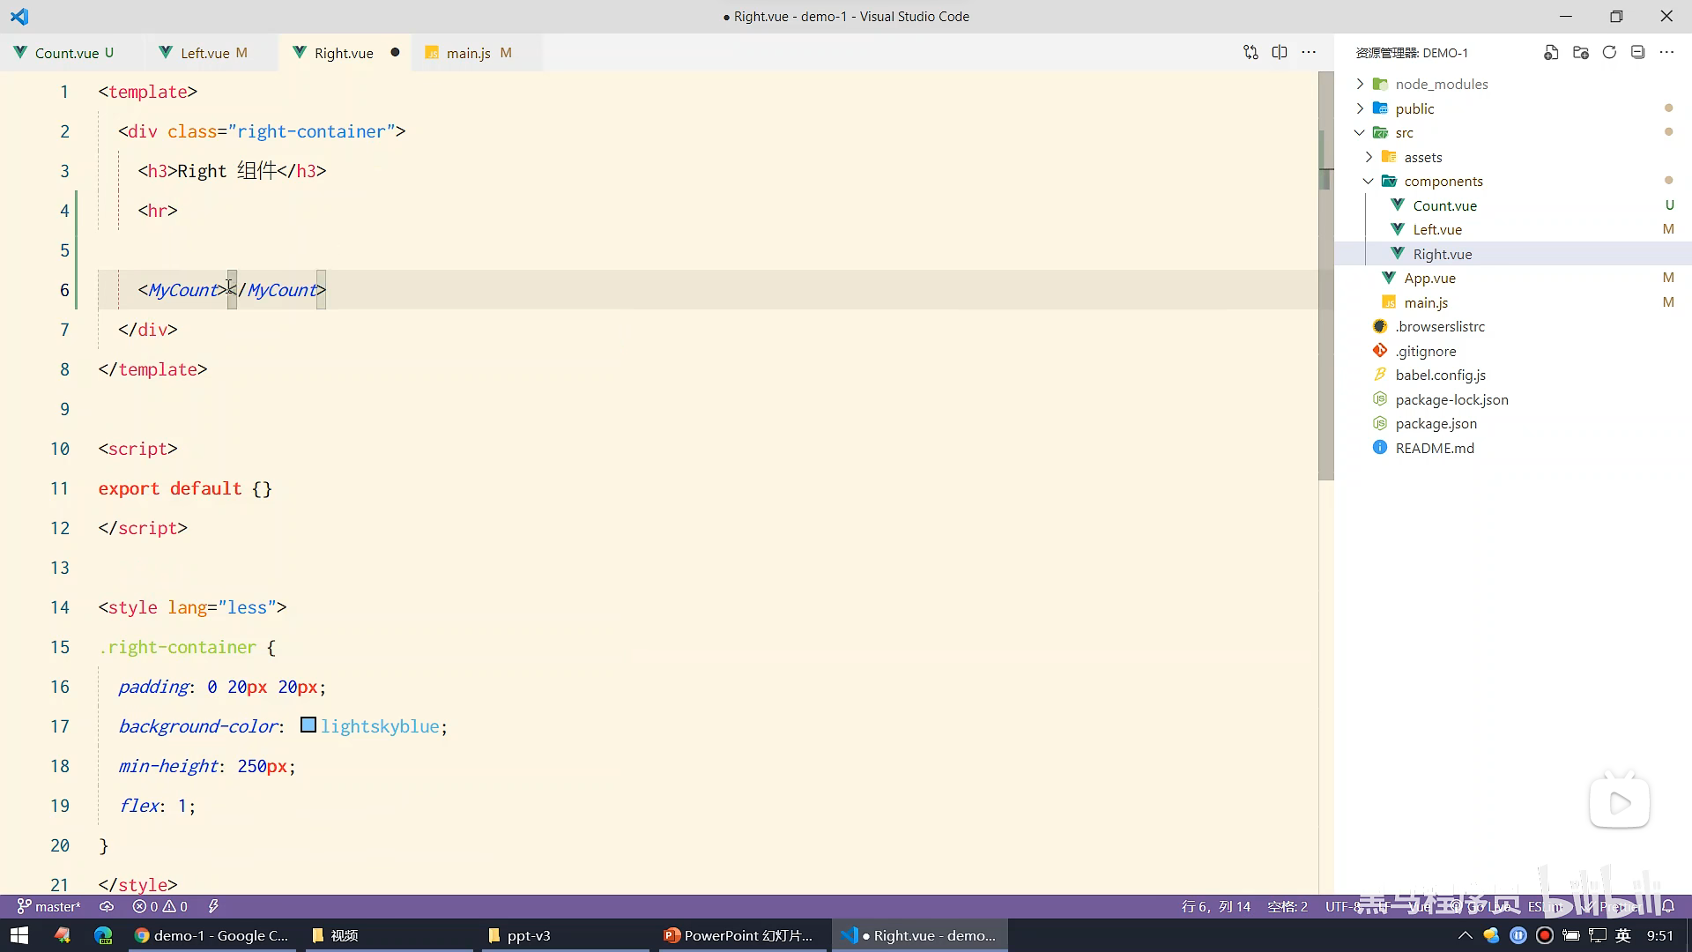
直接使用标签名使用即可

Slide 18
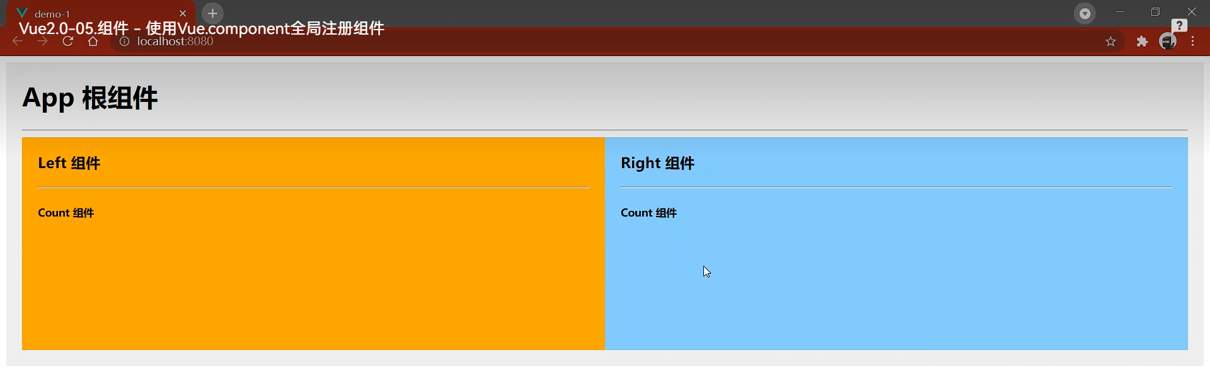
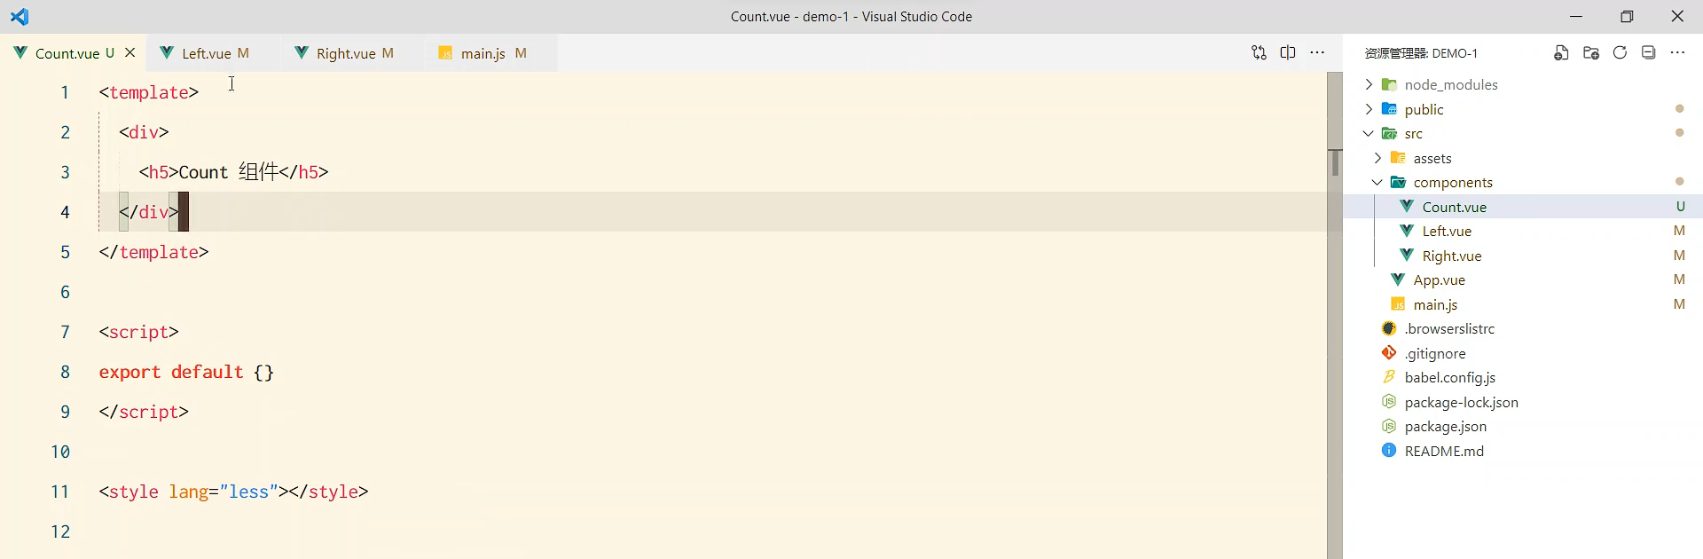
不能在自己中使用自己
禁止套娃

Slide 19
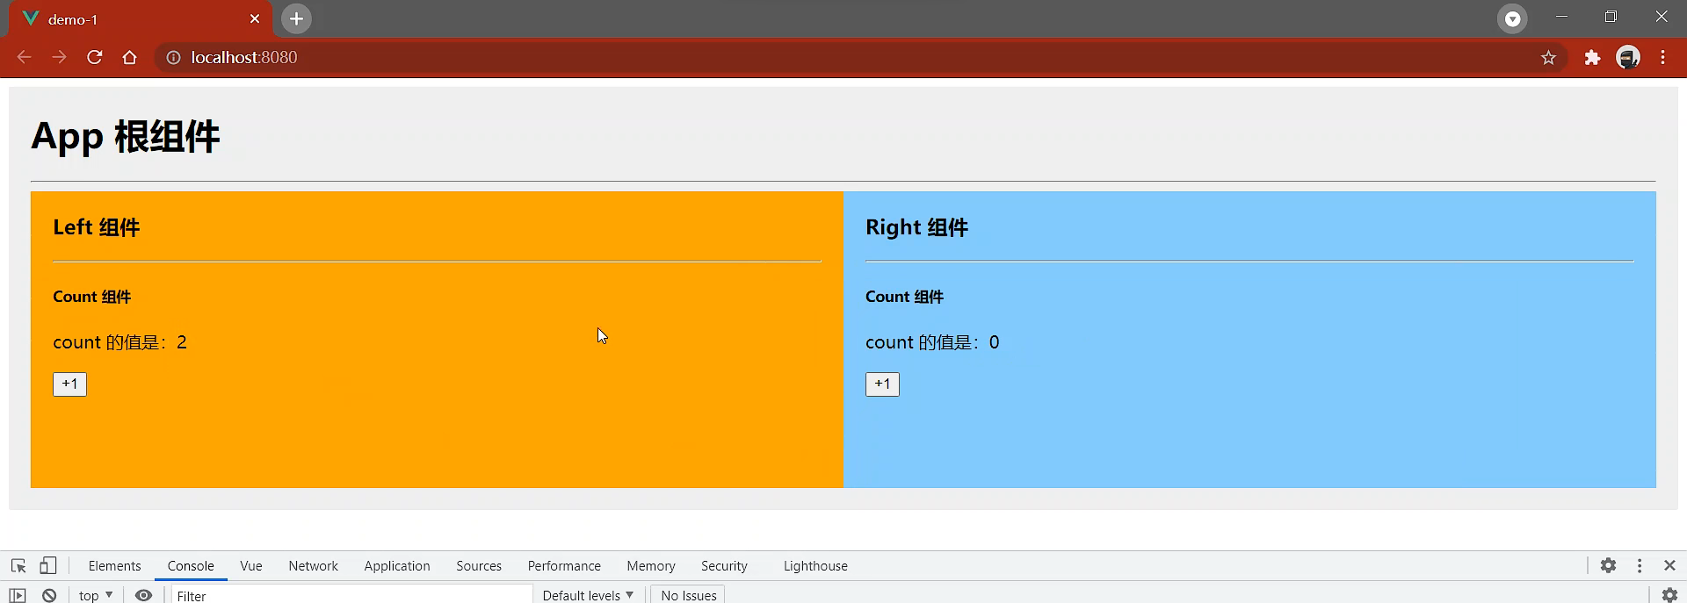
点击左边。只左边变化，右边不变

Slide 20
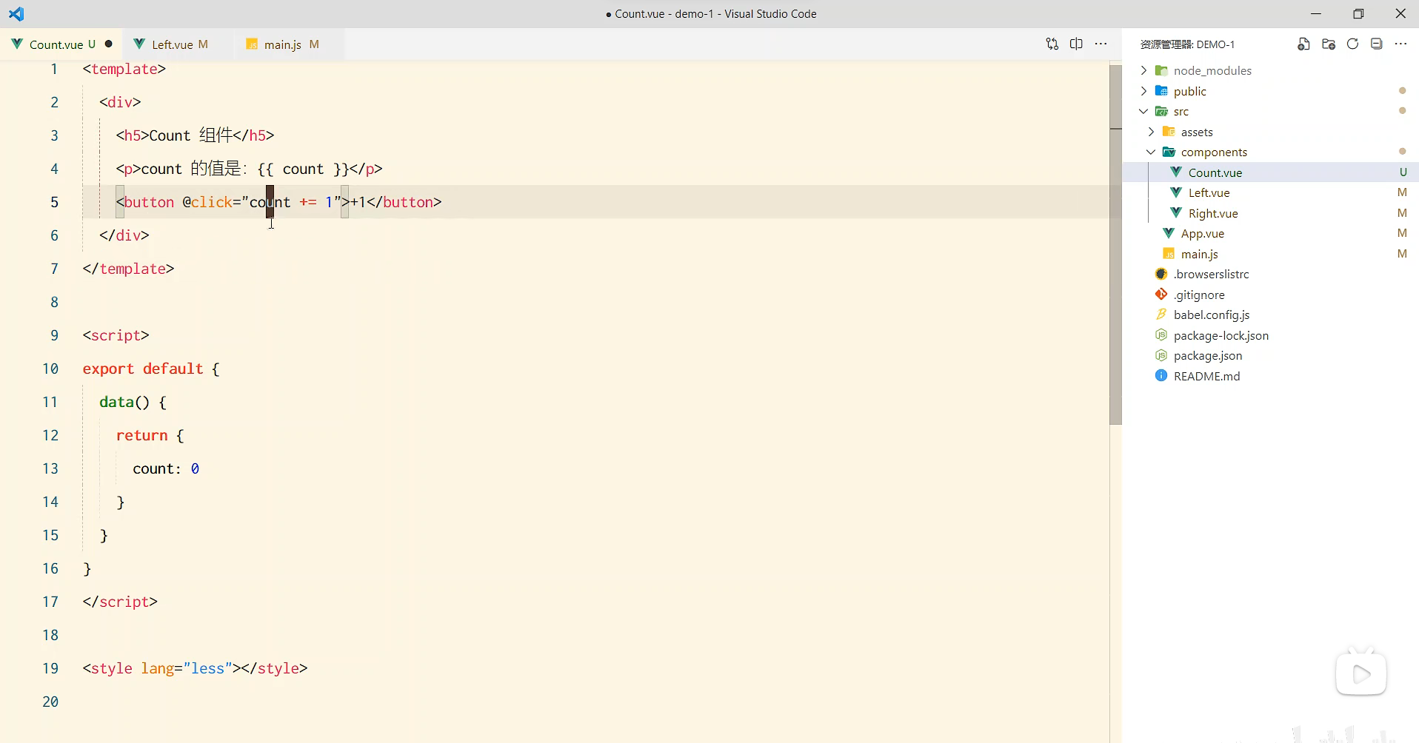
只有一行代码的时候可以不用写点击处理函数
直接在行内写即可

Slide 21
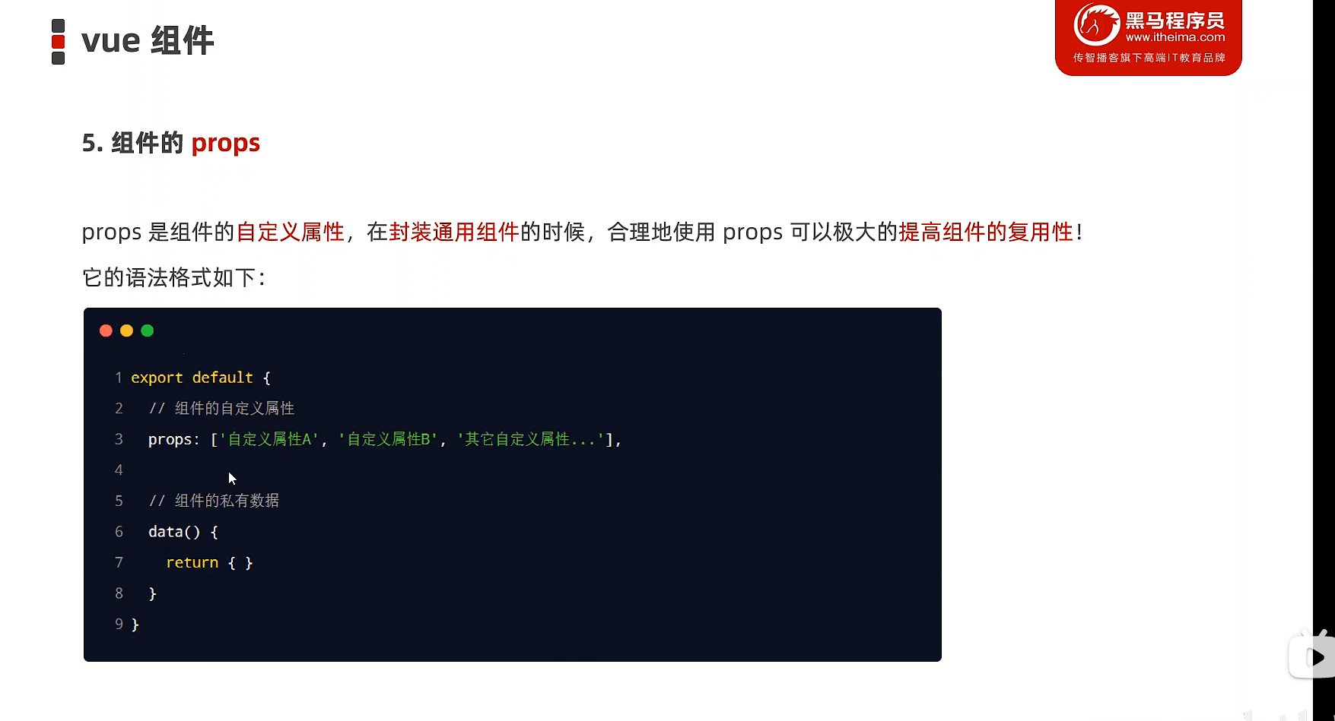

Slide 22
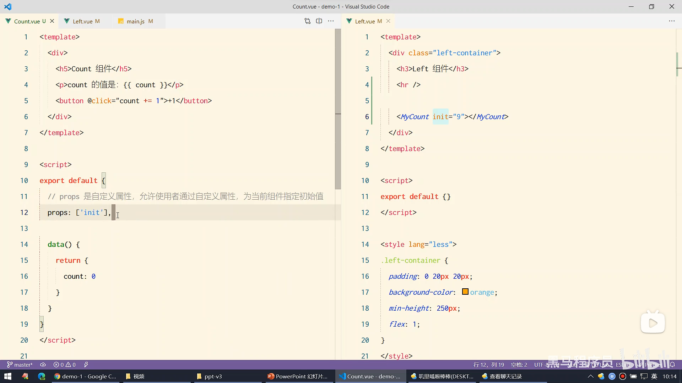

Slide 23
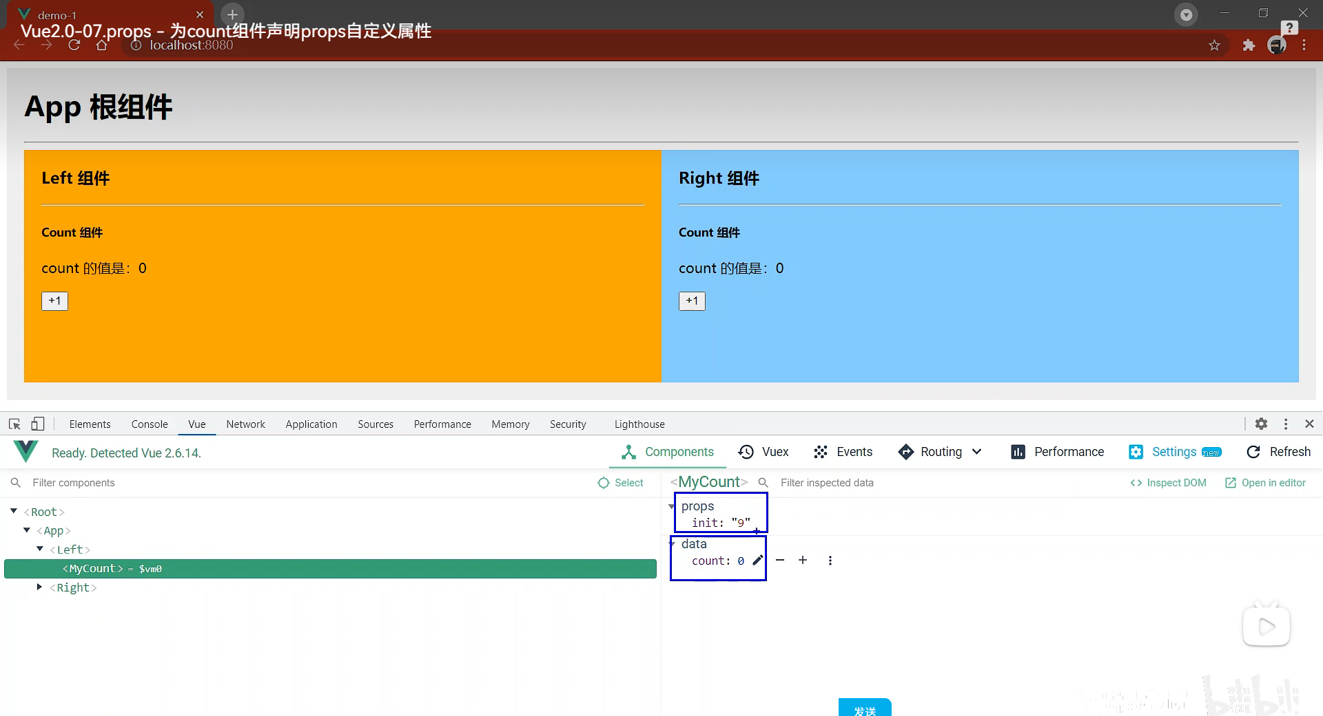

Slide 24
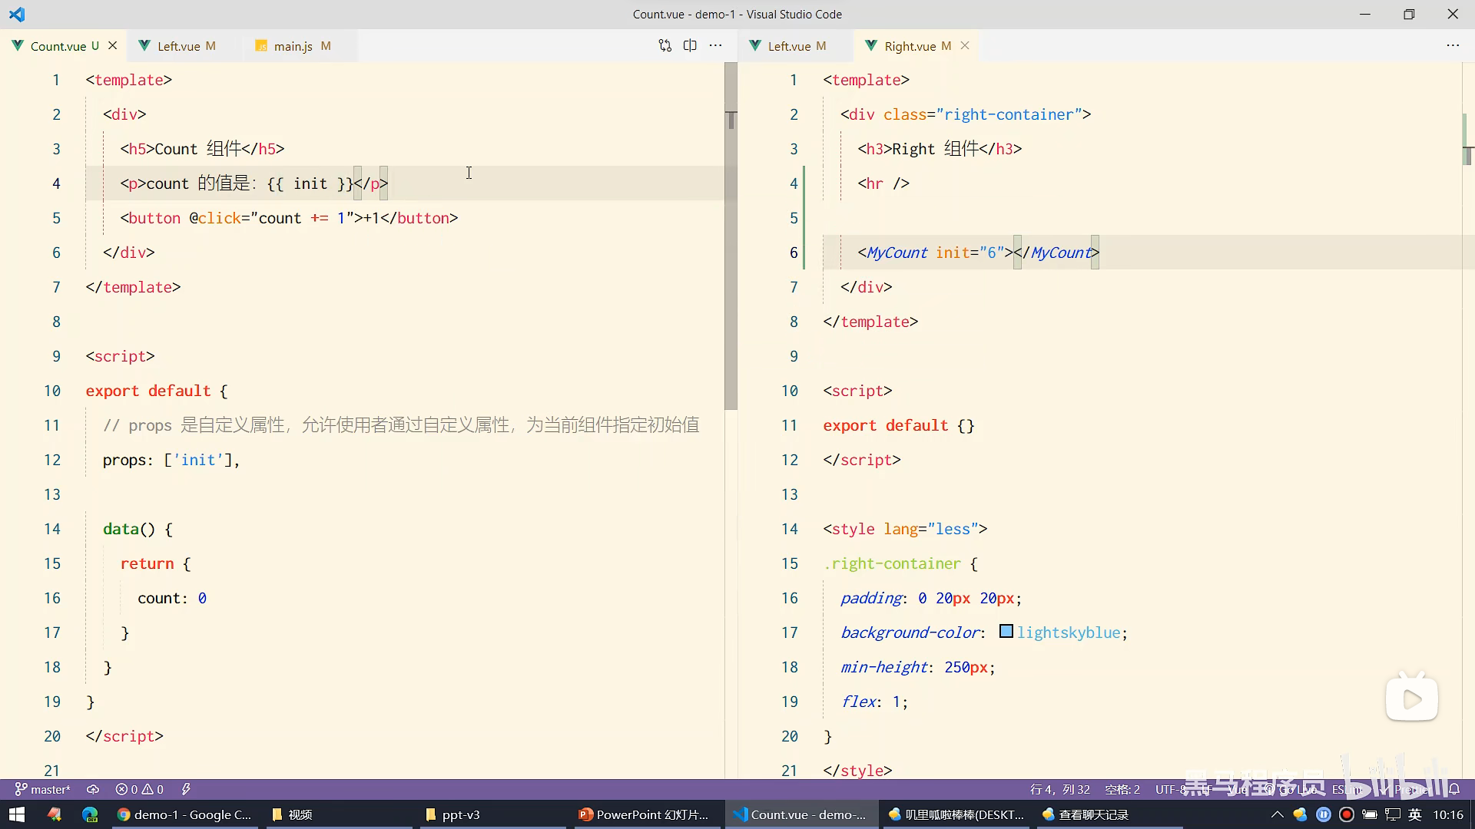
这里就直接使用自定义的初始值，而不是data中的count
组建的使用者
组件的封装者

Slide 25
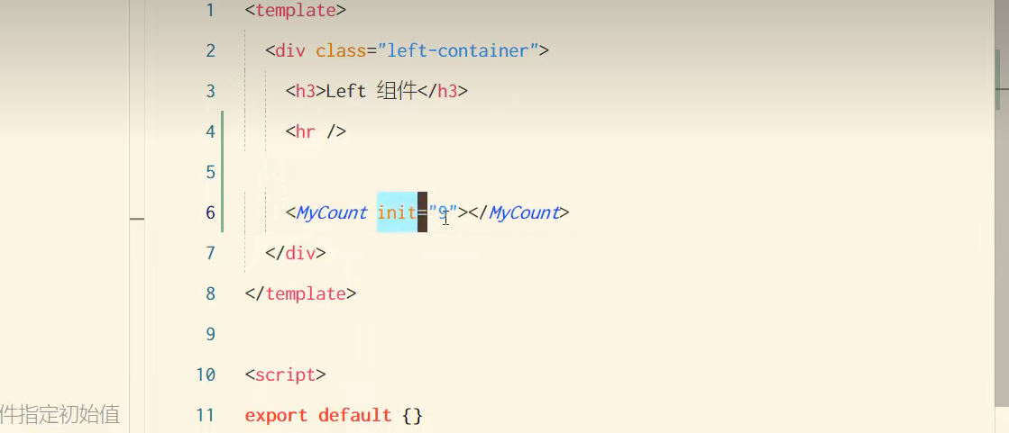
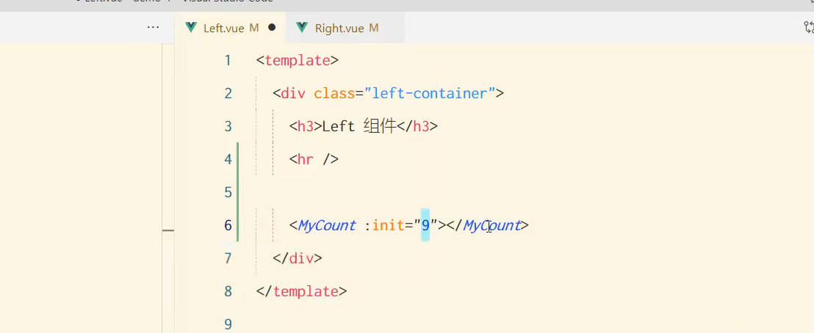
表示给init传一个普通属性（字符串9）
加上冒号表示js中的数字 （数字9）

Slide 26
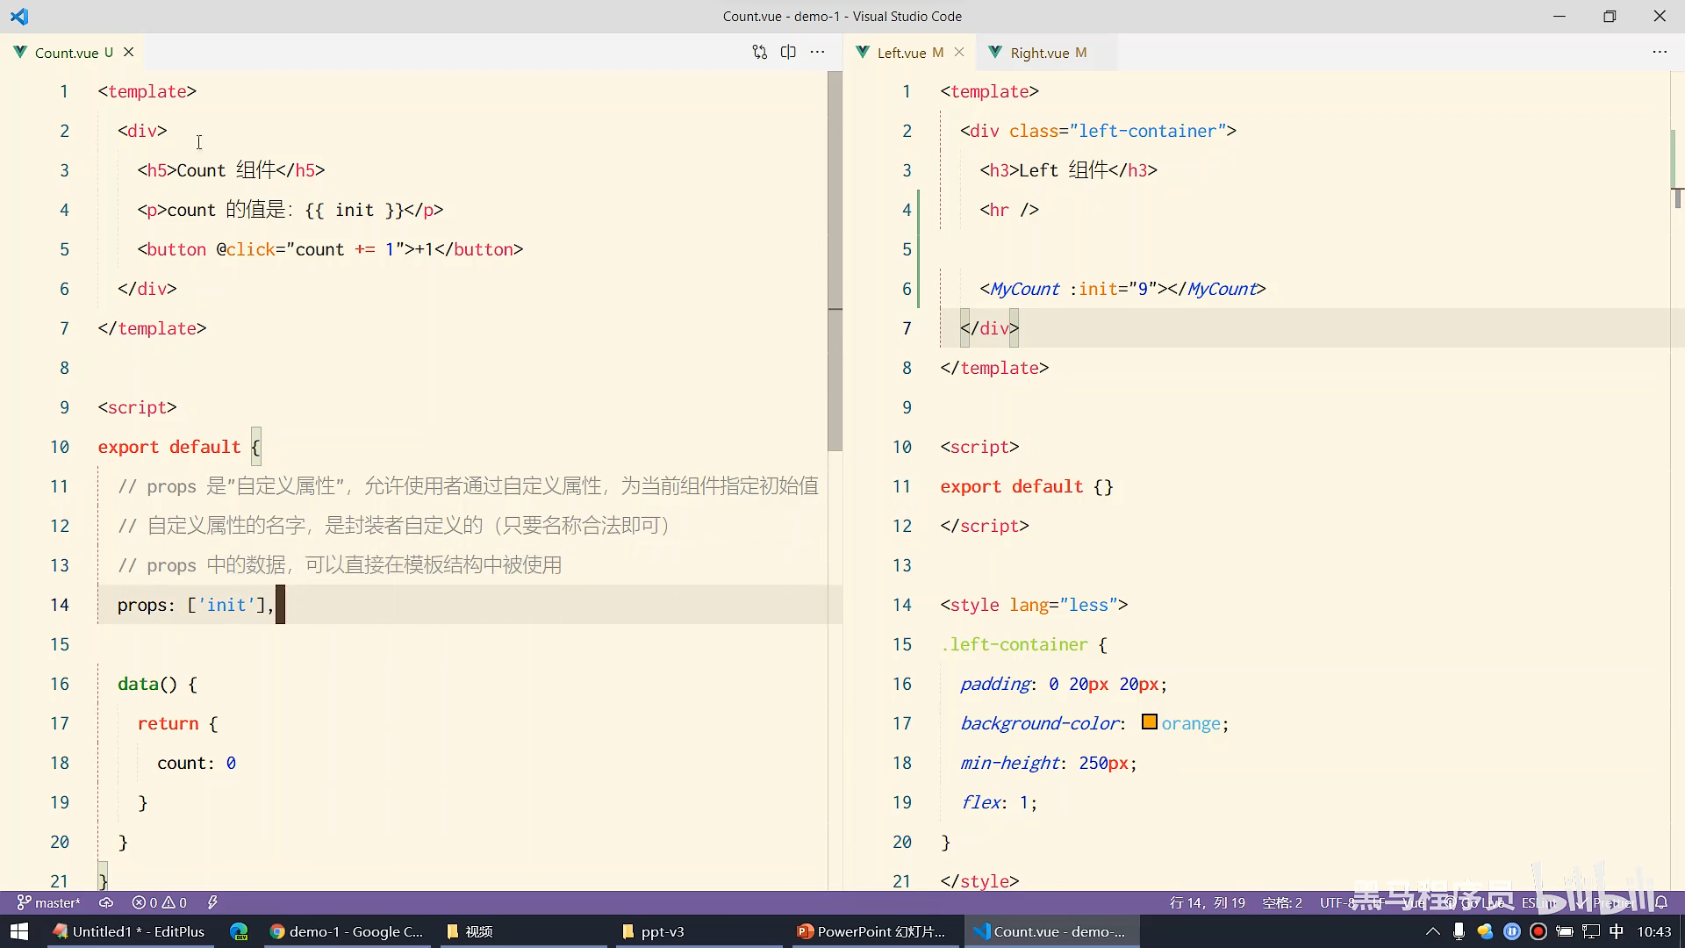

Slide 27
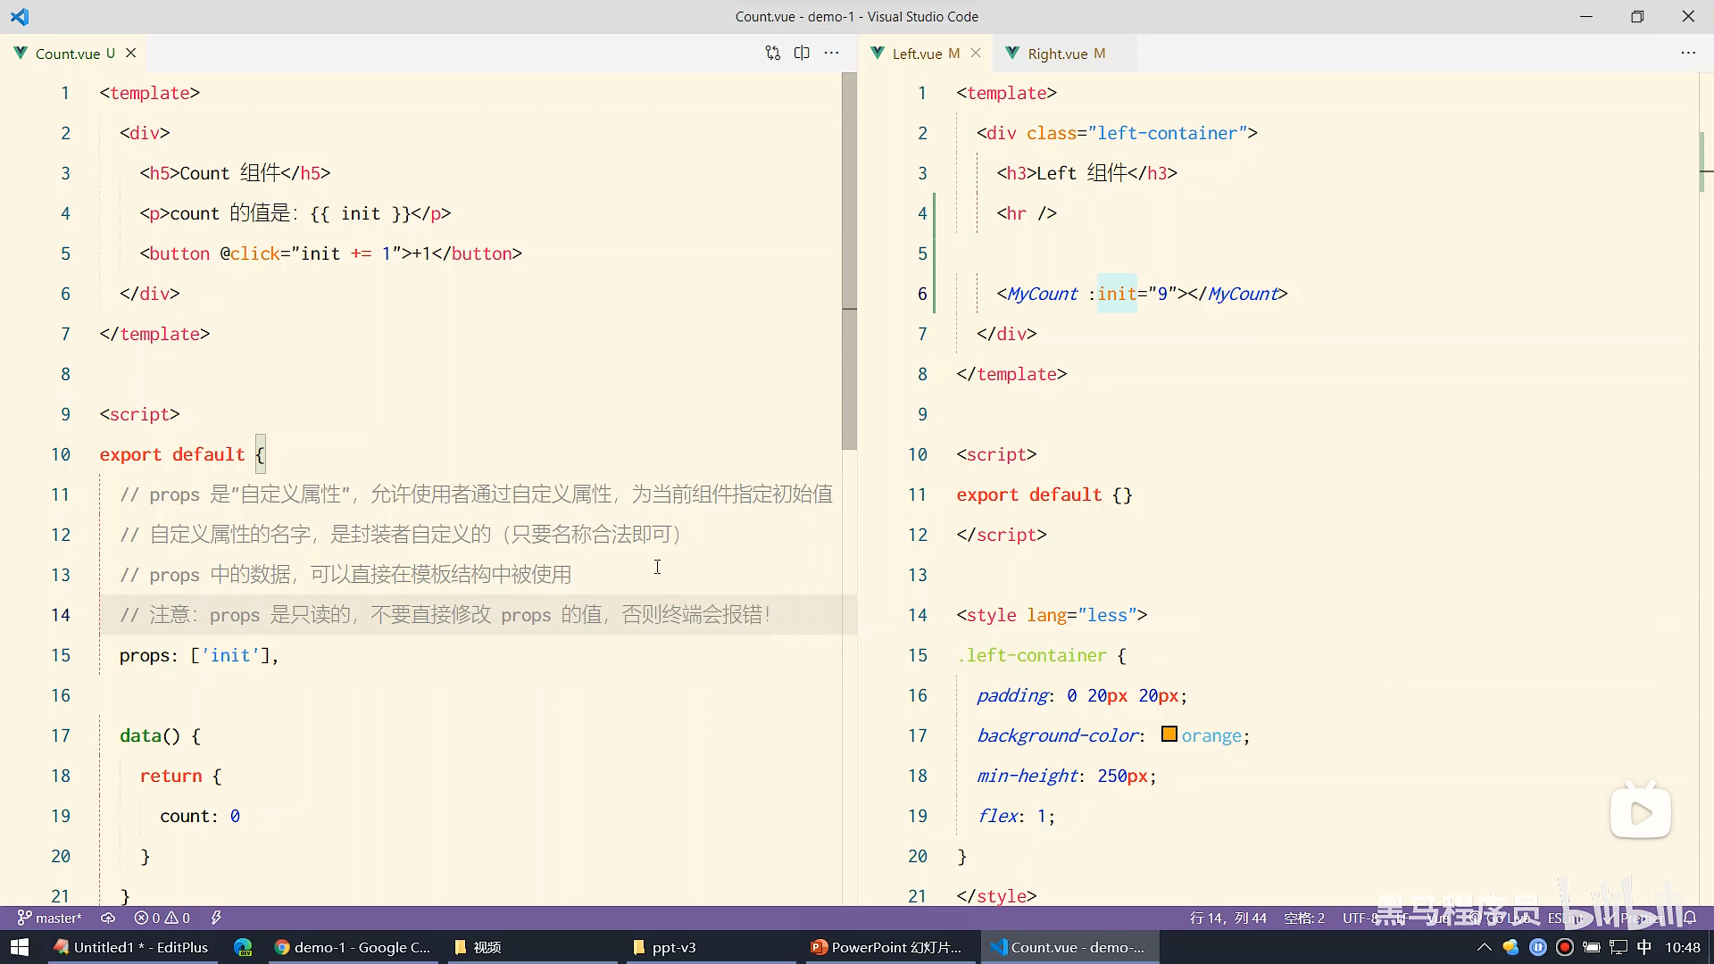
错误的

Slide 28
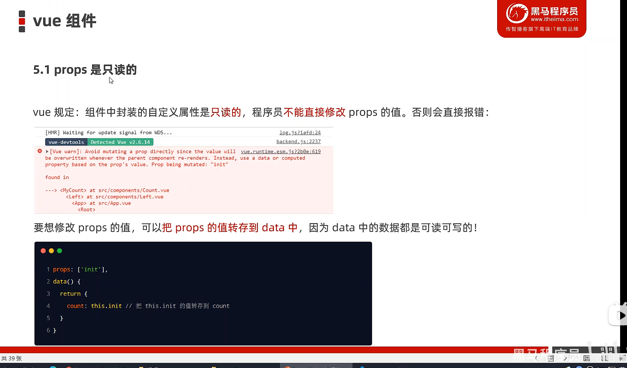

Slide 29
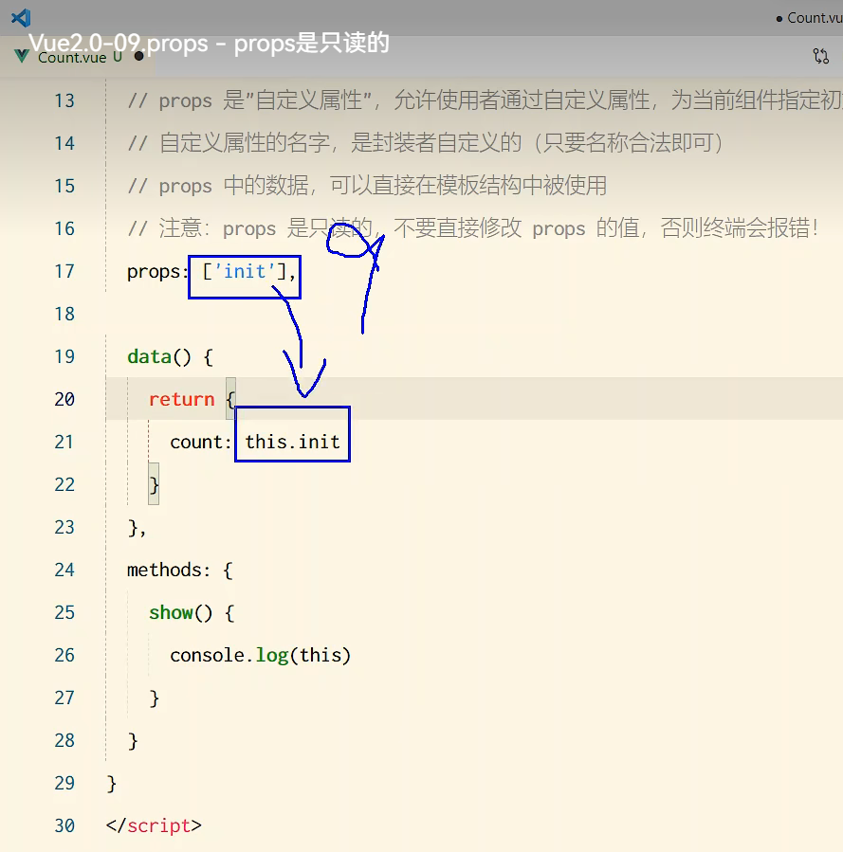

Slide 30
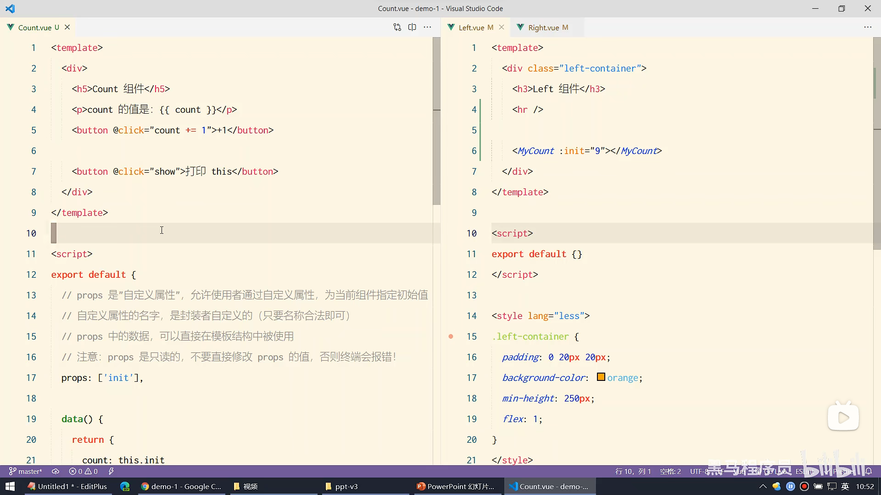
Init只传递值，其他的运算操作交给data中的数据

Slide 31
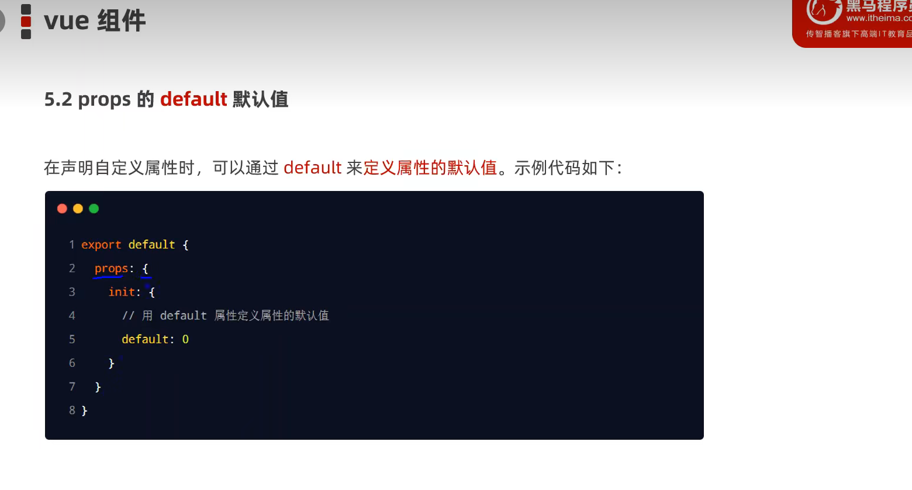

Slide 32
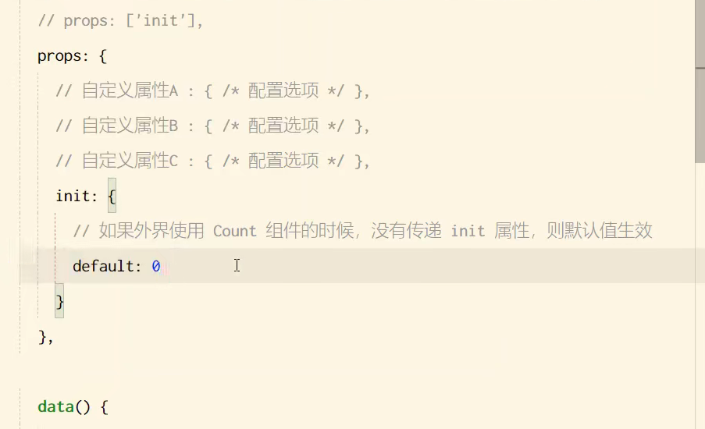

Slide 33
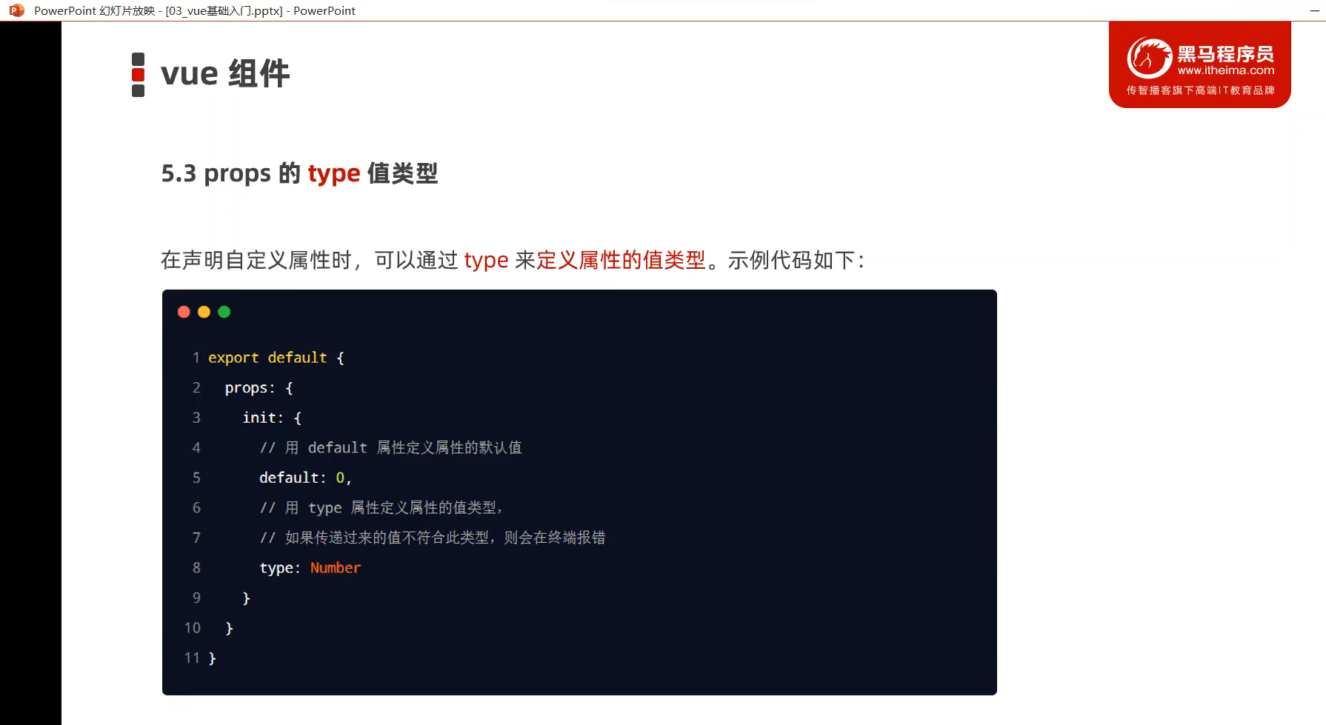
类型教验

Slide 34
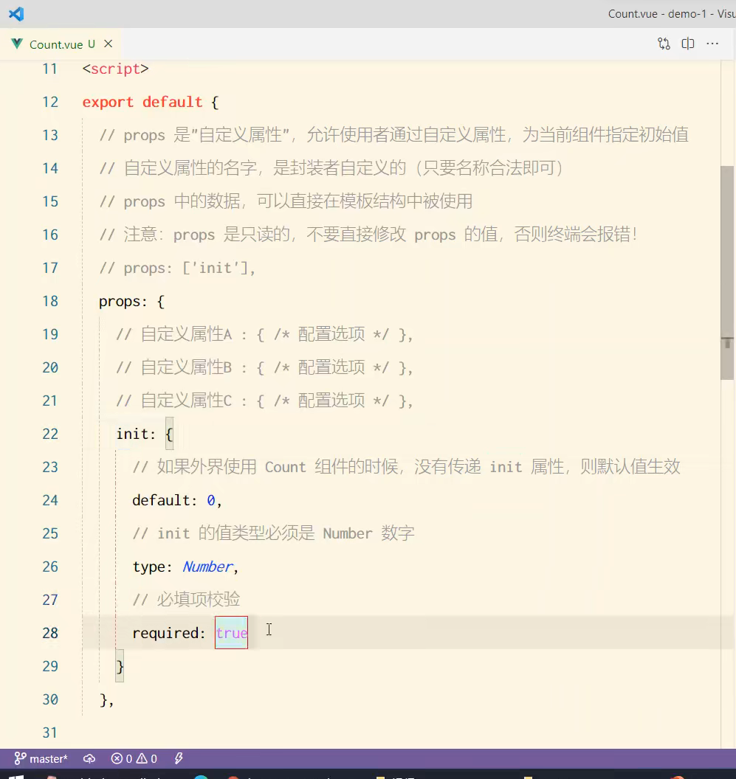
即使里面有默认值也会报错 他只关心里面有没有传数据

Slide 35
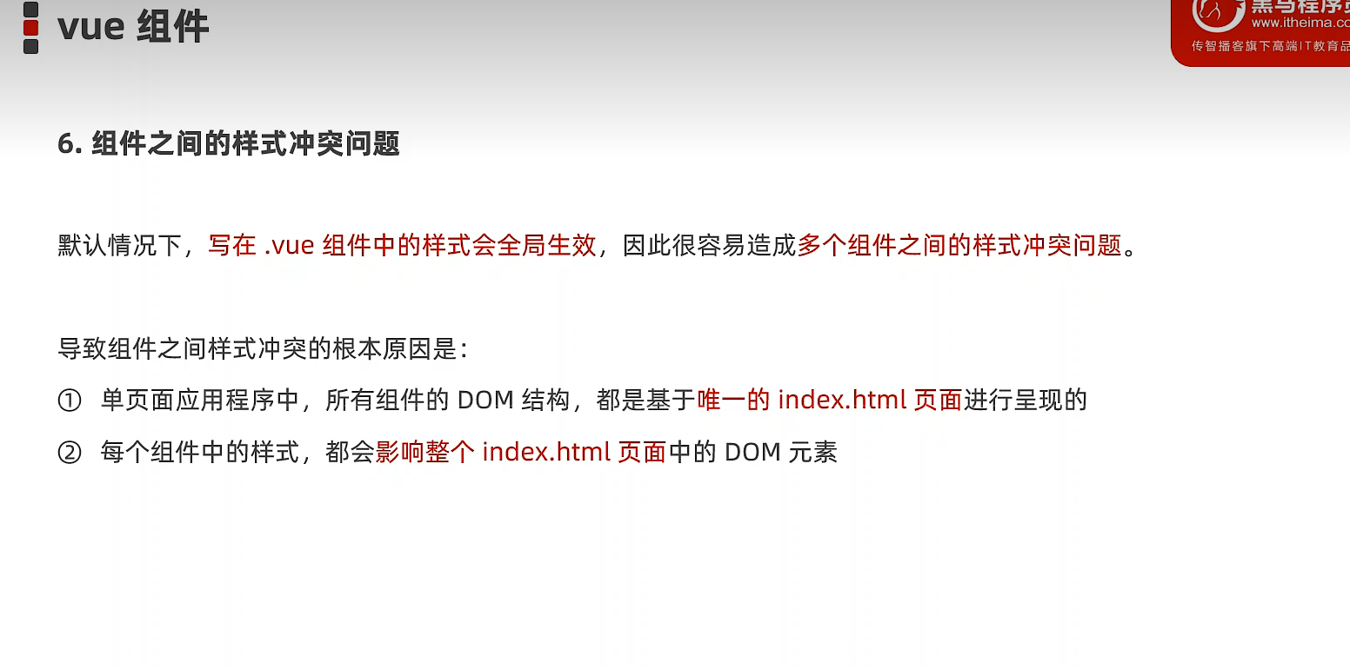

Slide 36
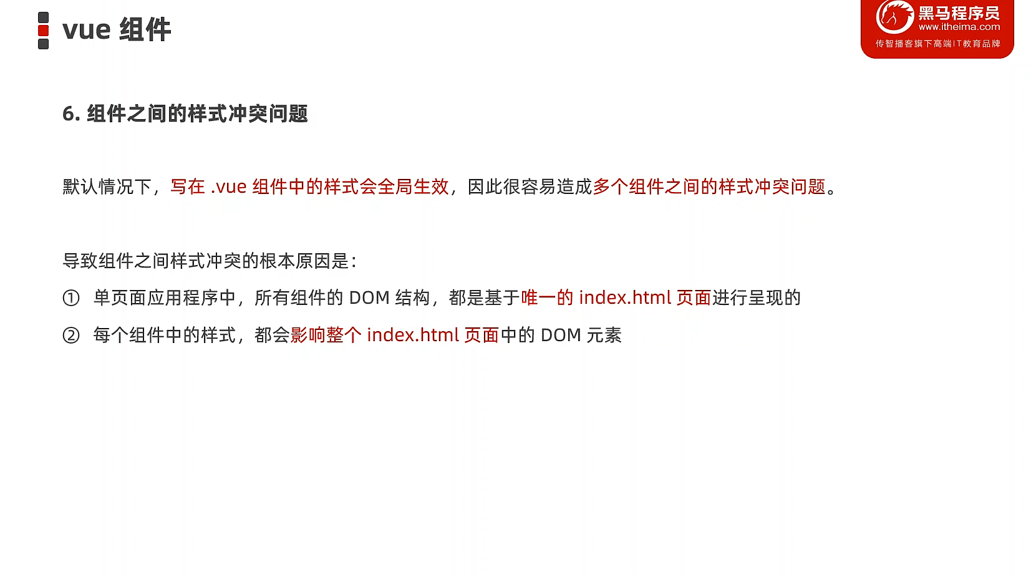

Slide 37
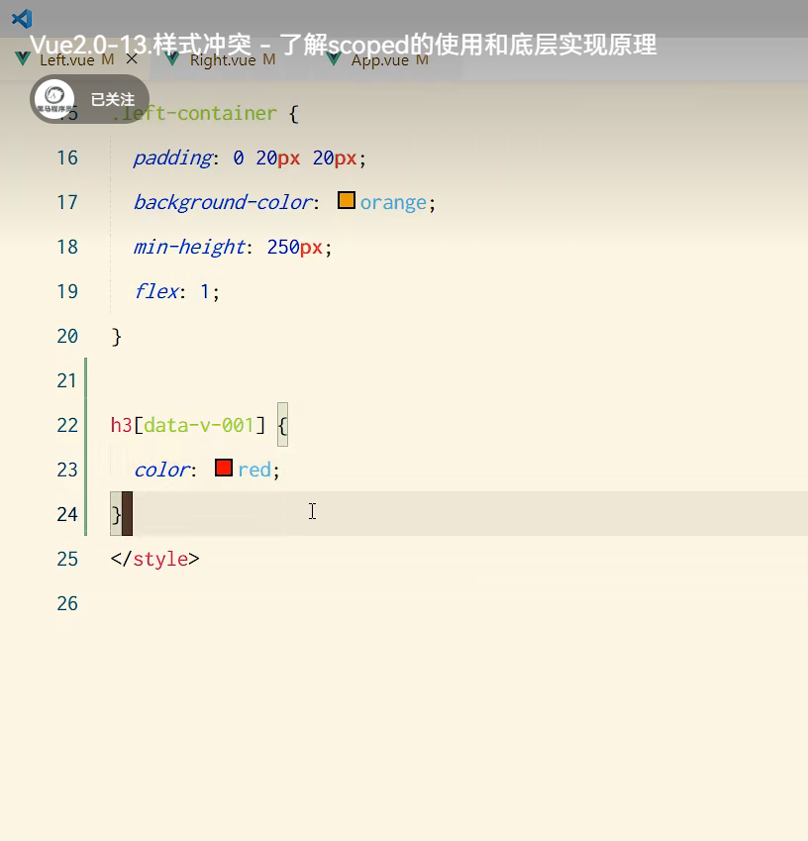
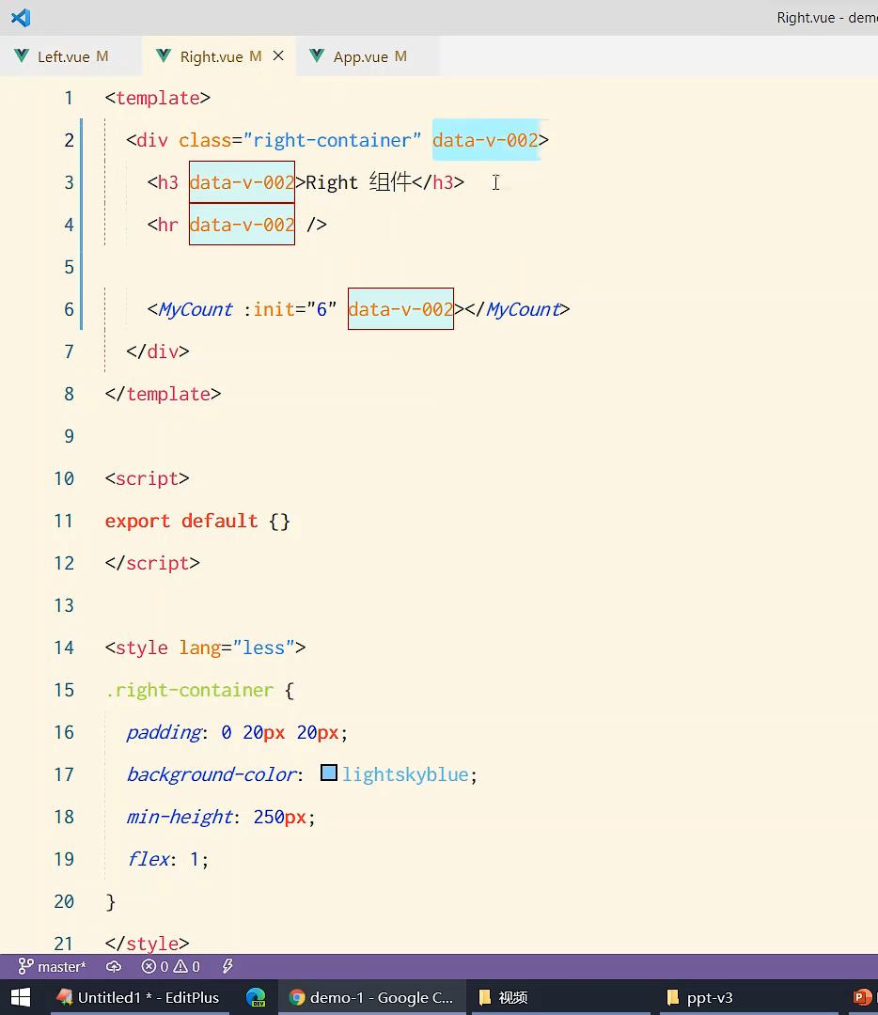
不同的组件之间，他们的自定义属性是不同的
加上一个属性选择器,核心原理

Slide 38
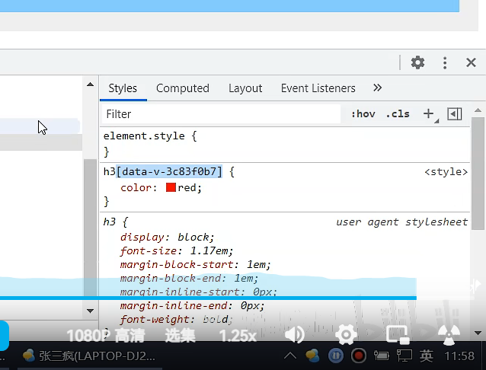
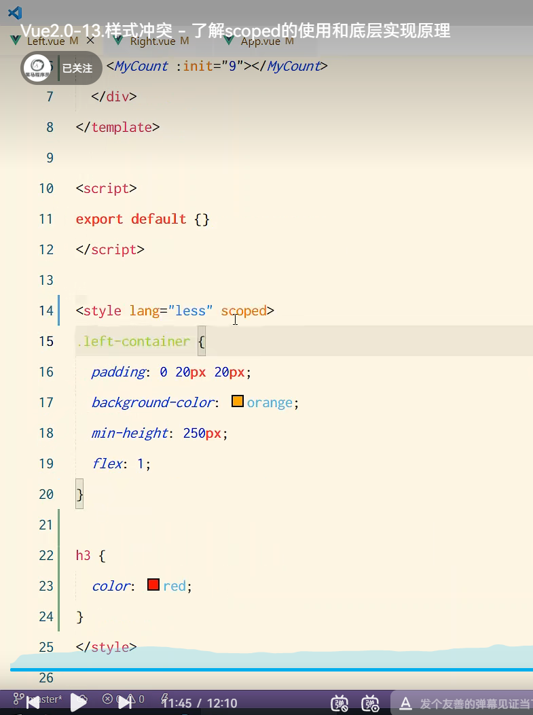
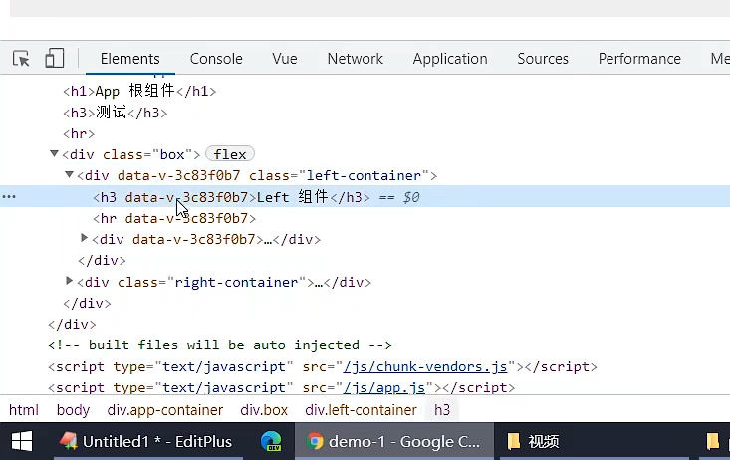
在style中加scoped，vue就会自动给我们在当前vue组件所属标签中加data-v-****的属性

Slide 39
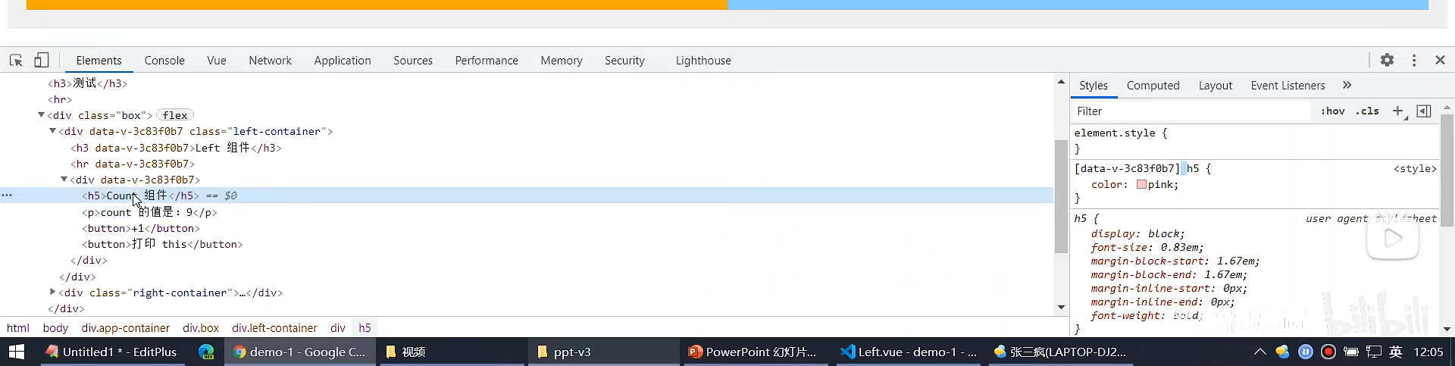
属性选择器+h5标签

Slide 40
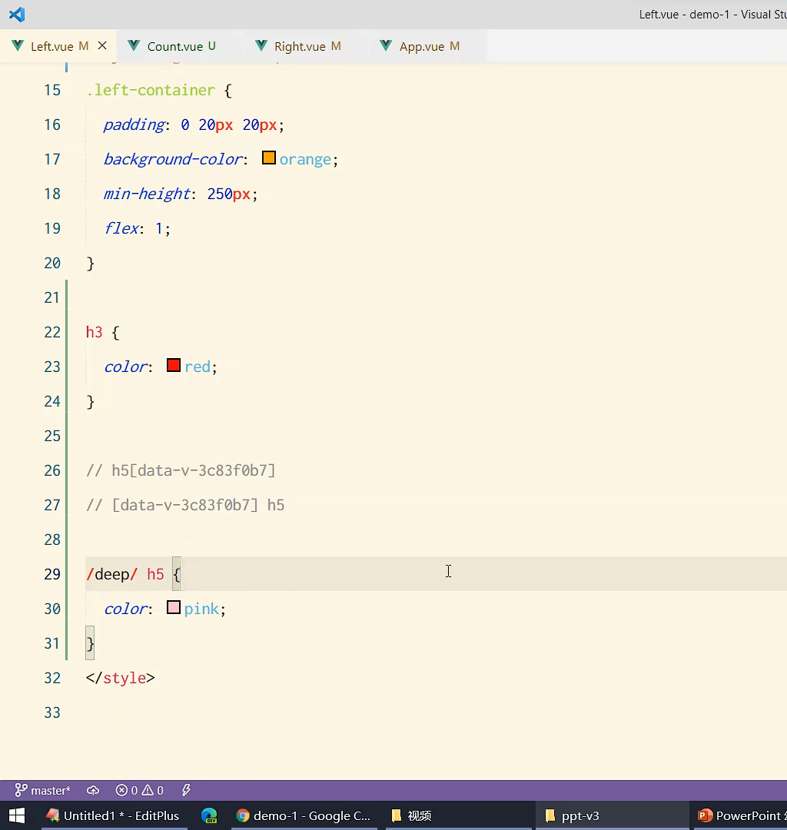
如果单单只用scoped,他就会使用h5 [data-v-***] 属性选择器，
但是count子组件中的h5标签没有 [data-v-***]属性名，所以没发选中
如果使用/deep/ h5 就会使用 [data-v-***] h5 来选中当前组件下的子组件中的h5标签

Slide 41
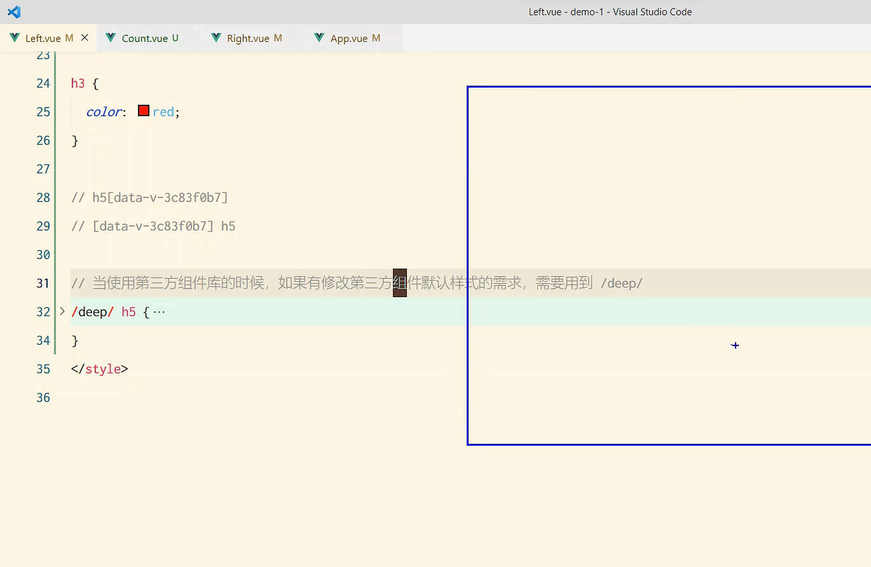

Slide 42
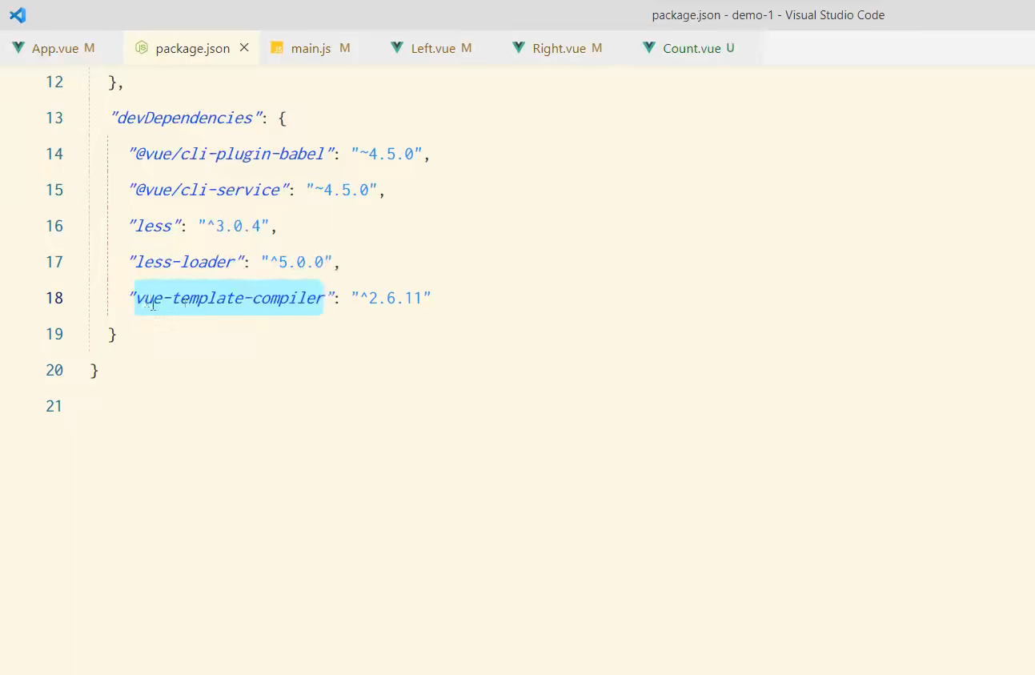
Vue 文件在浏览器中是不能直接被解析成网页的，需要进行相应的编译
Vue文件是一个模板，要渲染成页面上的结构，需要使用编译的包进行编译

Slide 43
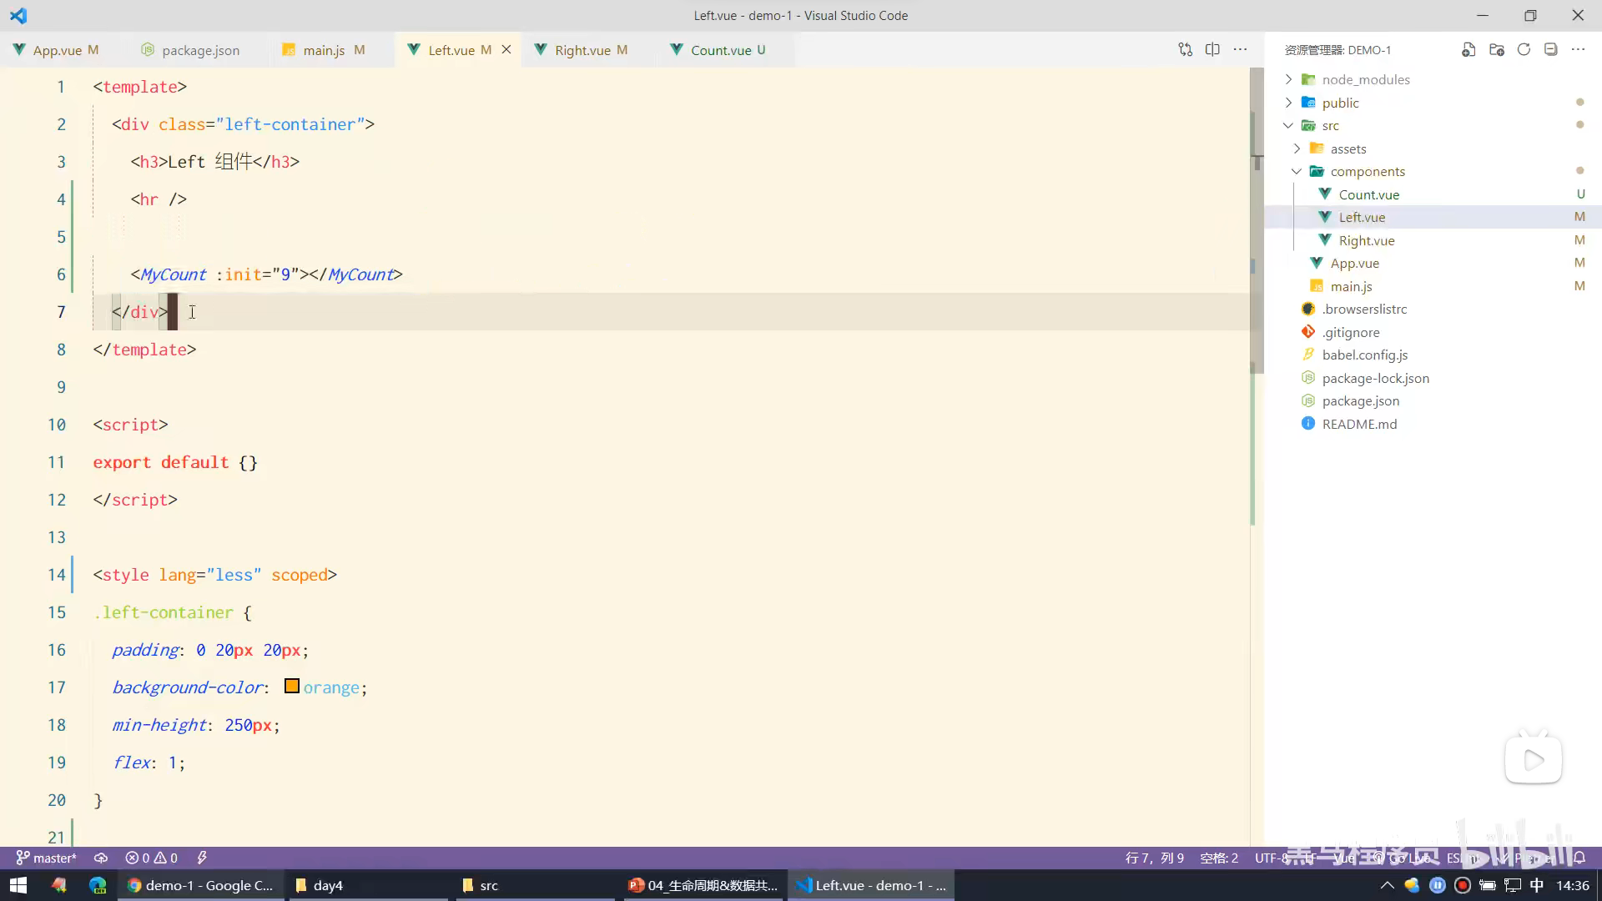
在页面上用了两次count组件，相当于使用了两次count的实例
<mycount> </mycount>的过程可以看为是实例化了count组件
在count组件中相当于构造函数（他是模板结构）

